Slide 1
Foto do Aluno
Representação Digital 2023-2024
20221276
Francisca Borges Mendes Gomes
REDIG
Mestrado Integrado em Arquitectura
Ano Lectivo 2023-2024 1º Semestre
Docente - Nuno Alão 2º Ano

Slide 2
Semana 1
- Aula 1 (21/09/2023)
- Aula 2 (22/09/2023)
Semana 2
- Aula 3 (28/09/2023)
- Aula 4 (29/09/2023)
Semana 3
- Aula 5(06/10/2023)
Semana 4
- Aula 6 (12/10/2023)
- Aula 7 (13/10/2023)
Semana 5
- Aula 8 (19/10/2023)
- Aula 9 (20/10/2023)
Semana 6
- Aula 10 (26/10/2023)
- Aula 11 (27/10/2023)
Semana 7
-Aula 12 (02/11/2023)
-Aula 13 (03/11/2023)
Semana 8
-Aula 14 (09/11/2023)
-Aula 15 (10/11/2023)
Semana 9
-Aula 16 (16/11/2023)
-Aula 17 (17/11/2023)
Semana 10
-Aula 18 (23/11/2023)
-Aula 19 (24/11/2023)
Semana 11
-Aula 20 (30/11/2023)
-Aula 21 (07/12/2023)
Semana 12
-Aula 22 (14/12/2023)
-Aula 23 (15/12/2023)
Semana 13
-Aula 24 (21/12/2023)
-Aula 25 (22/12/2023)

Slide 3
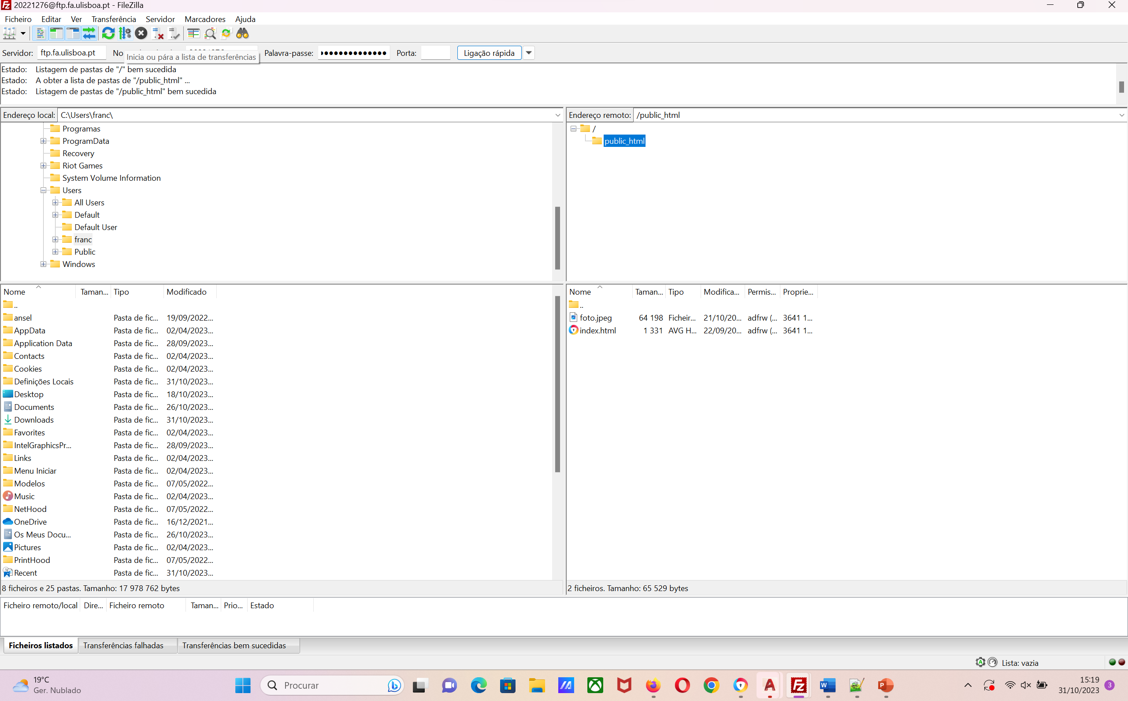
Semana 1
Aula 1 (22/09/2023)
Introdução à disciplina de Representação Digital;
Apresentação dos programas que iremos dar uso na disciplina : Notepad+; AutoCad 2021; Filezilla; 3D Max 21
Criação do site, onde iremos meter todos os trabalhos feitos ao longo do semestre:
- 1º: Iniciação da conta no Filezilla

Slide 4
- 2º: Colocação dos dados pessoais na parte superior, com o servidor (ftp.fa.ulisboa.pt) , Nome de utilizador( Número do aluno) e, em seguida, a palavra- passe( palavra passe do moodle)
- 3º: Criação de uma pasta com o nome: “public_html”

Slide 5
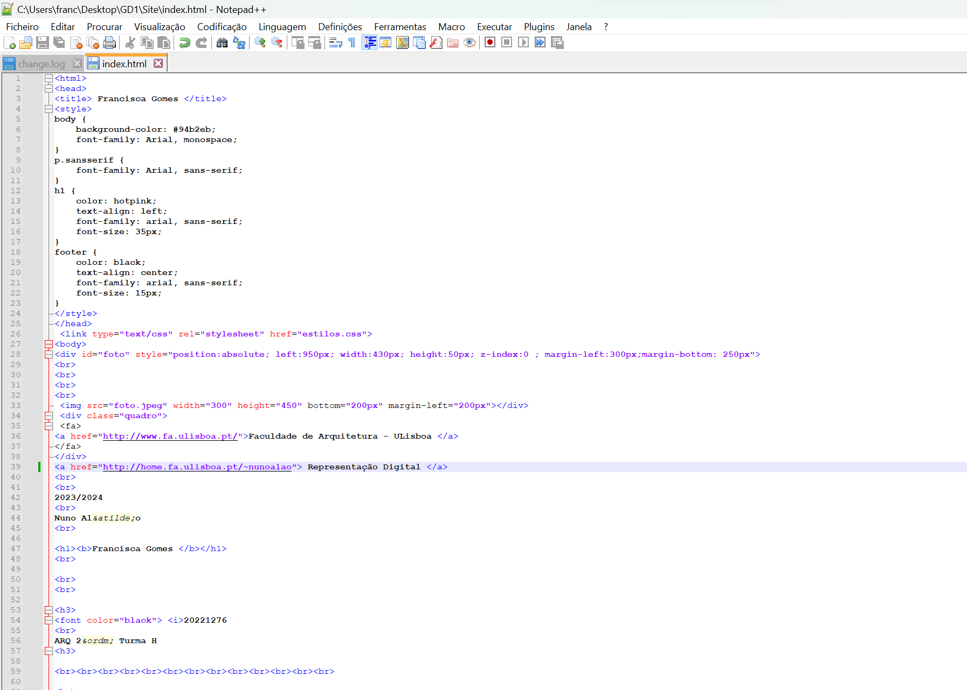
Desenvolvimento do site pessoal:
- 1º: Abrir a ficha nomeada como “ficha.html” dada pelo professor;
- 2º: Editar o texto no Notepad+
- 3º: Guardar o ficheiro como “htlm”

Slide 7
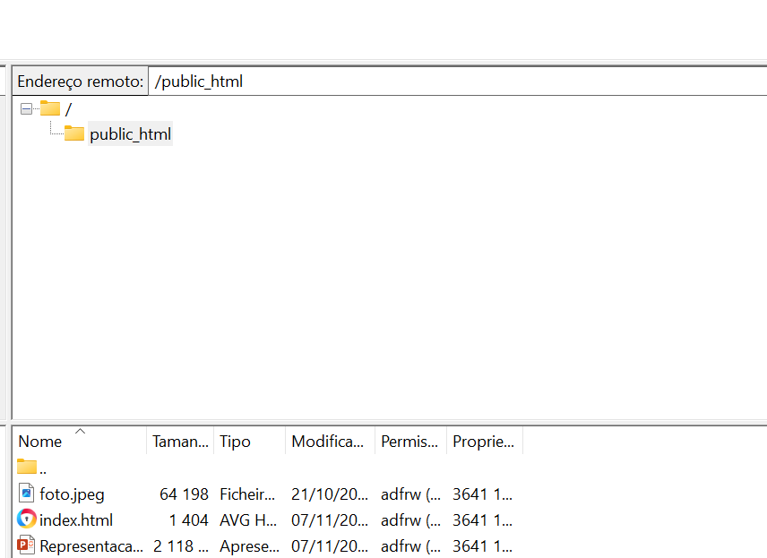
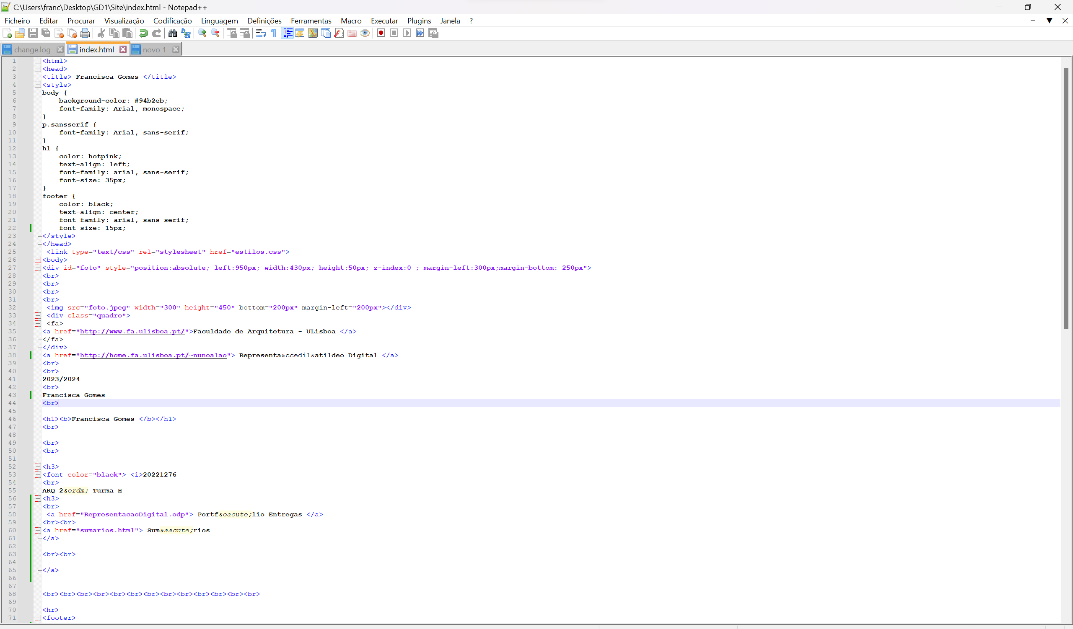
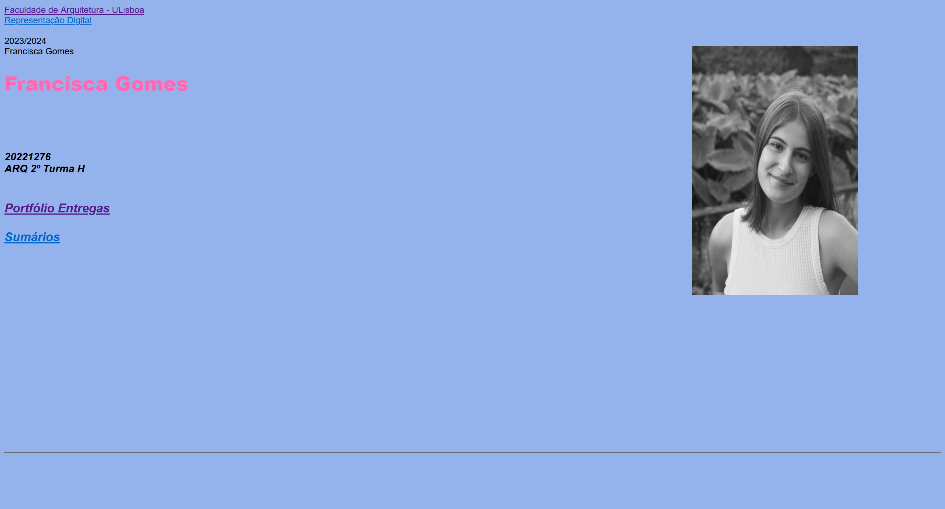
Aula 2(23/09/2023)
Continuação da criação do site

Slide 8
Semana 2
Aula 3(29/09/2023)
Iniciação ao AutoCad 2021
Realização de um pentágono
Comandos base:
- Linha: L
- Polilinha: Pl
- Mover: M
- Texto: DTEXT
- Copiar: C
- Layers: LA
- Alinhar: ALIGN
- Escalar: SCALE

Slide 9
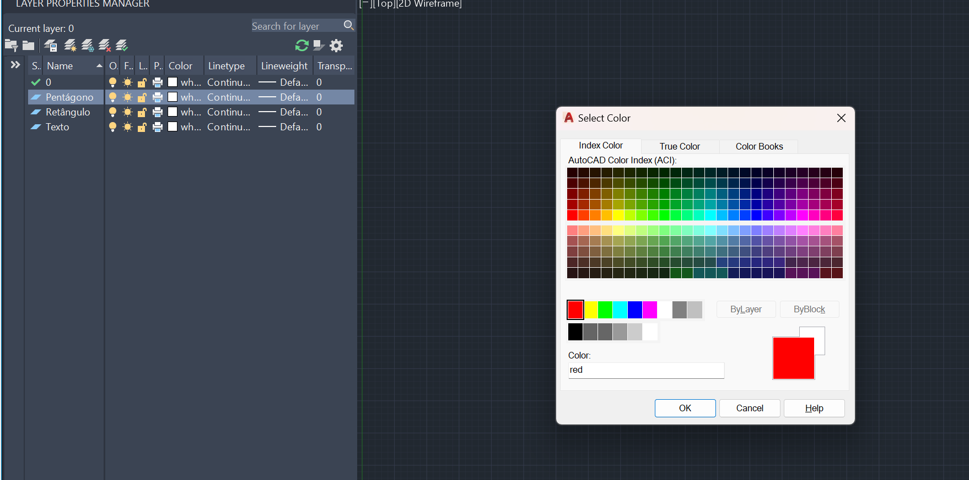
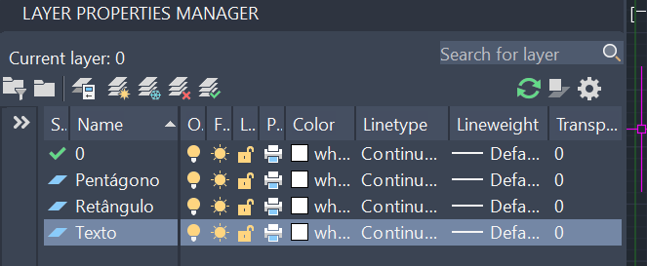
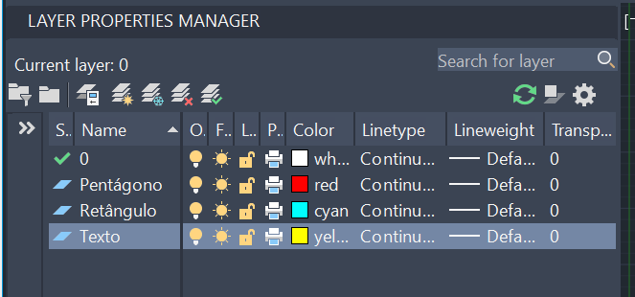
Construção do pentágono
1º Passo: Definir os eixos x e y
2º Passo: Definição das layers e das suas cores

Slide 10
3ºPasso: Utilização das coordenadas cartesianas
Nota: Coordenadas cartesianas:(x,y,z);
Coordenadas Polares: distância que o ângulo faz com o eixo das abcissas;
Coordenadas Absolutas: referem-se sempre à origem do referencial;
Coordenadas Relativas: referem-se sempre ao ponto anterior;
4ºPasso: Criar uma linha ou polilinha;
5ºPasso: Especificar a linha com as coordenadas (10,10), que define o ponto A;
6ºPasso: A partir do ponto A , definir o ponto B com as coordenadas: (20,10);
7ºPasso: Definir o ponto C com as coordenadas: (10<72)
8ºPasso: Continuar o processo até finalizar o pentágono.

Slide 11
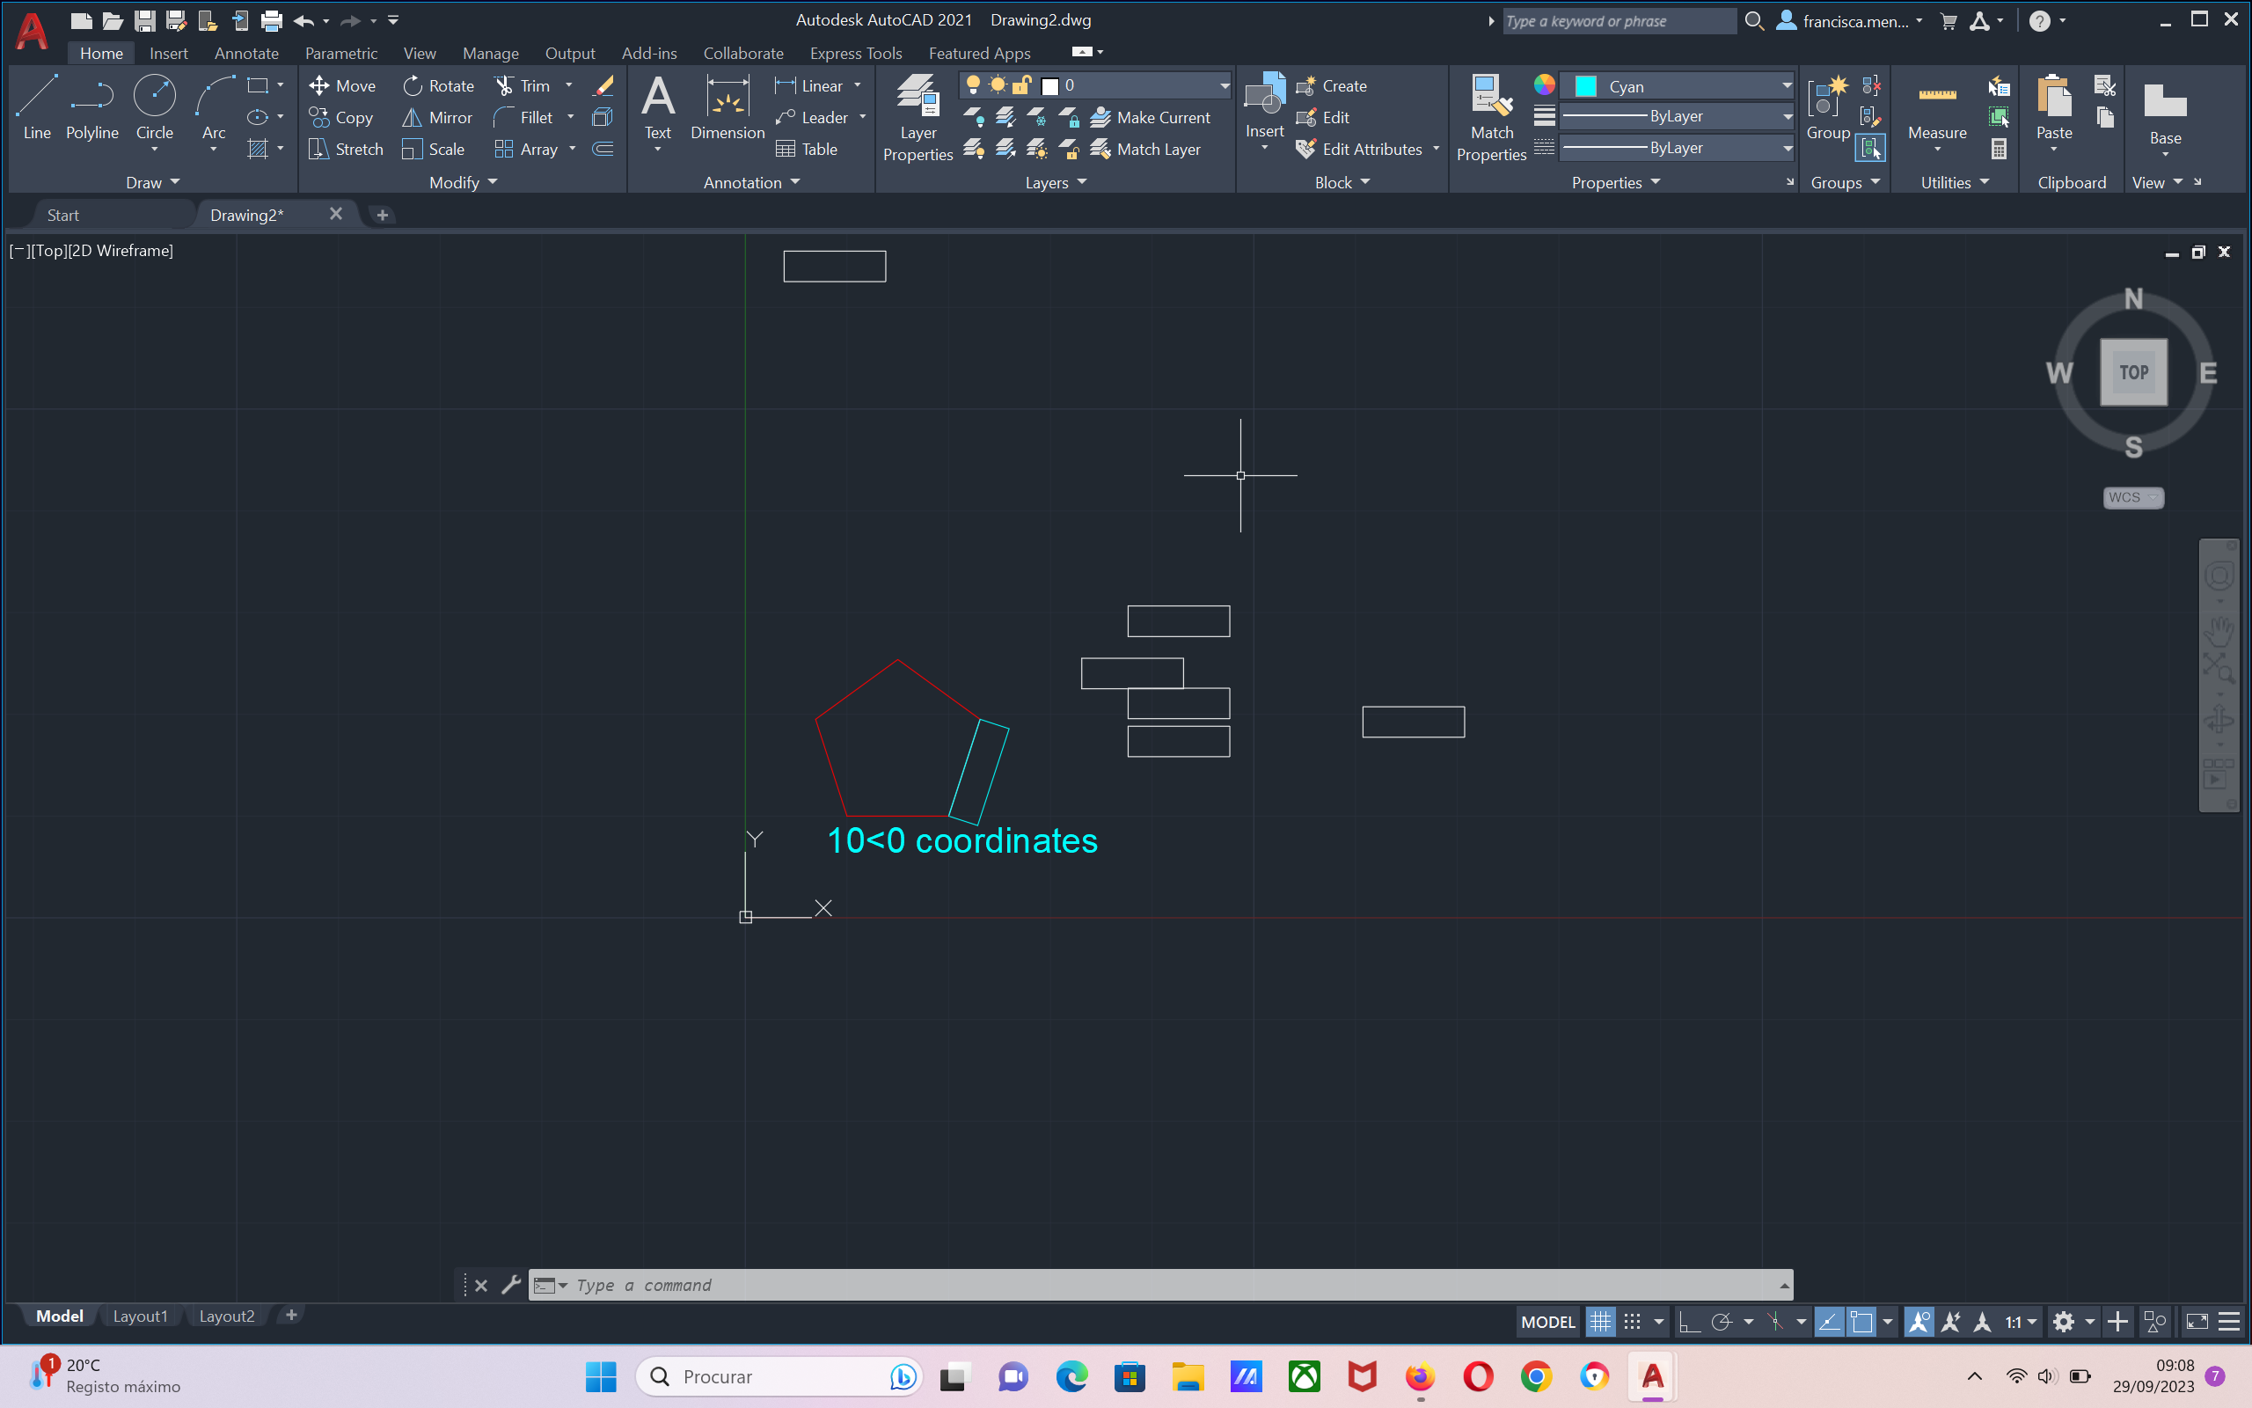
Colocação do Texto:
- Selecionar nas layers propities a layer “Texto”;
- Utilização do comando DTEXT;
- Colocar o ângulo e a altura do texto pretendido;
Colocação dos retângulos à volta do pentágono:
- Selecionar a layer “retângulo”;
- Construir um retângulo com as dimensões dadas;
- Fazer uma cópia, utilizando o comando “COPY”, para copiar os retângulos e consequentemente metê-los à volta do pentágono;
- Utilização do comando “ROTATE” para rodar o retângulo consoante as linhas inclinadas o pentágono.

Slide 12
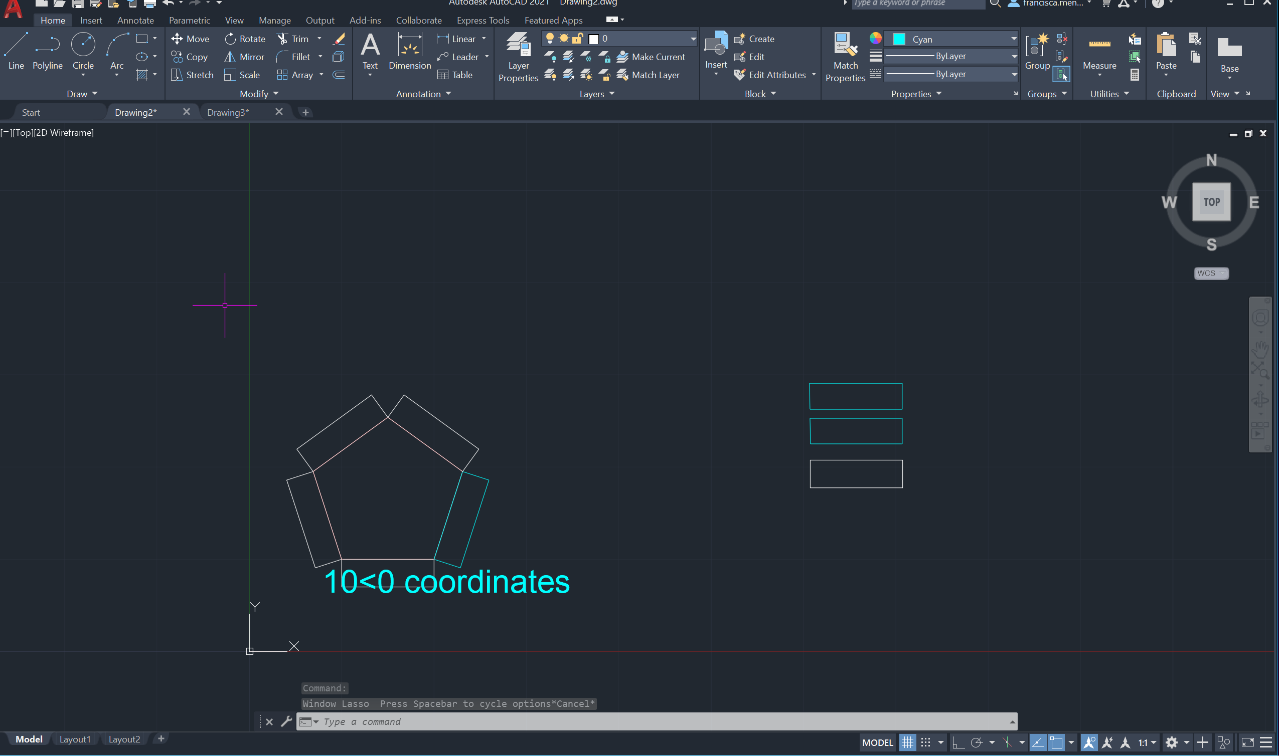
Conclusão do exercício( Resultado Final)

Slide 13
Aula 4(29/09/2023)
Comandos Base:
- ATTACH- procurar a foto e meter 0.0
-Scale factor
-Dist 0.80= a x sf – clicar nos dois pontos endpoint para saber valores
-List
-Align- clicar na linha e depois alinhar com os pontos da outra linha a q quero alinhar
-(+ 4 5) dá a soma q é 9
-DASHED ou HiDDEN – linhas
-Clicar no load para escolher outras linhas
-L- LINE
-O- OFFSET (linhas paralelas)
-OSNEP- OBJECT SNAP

Slide 14
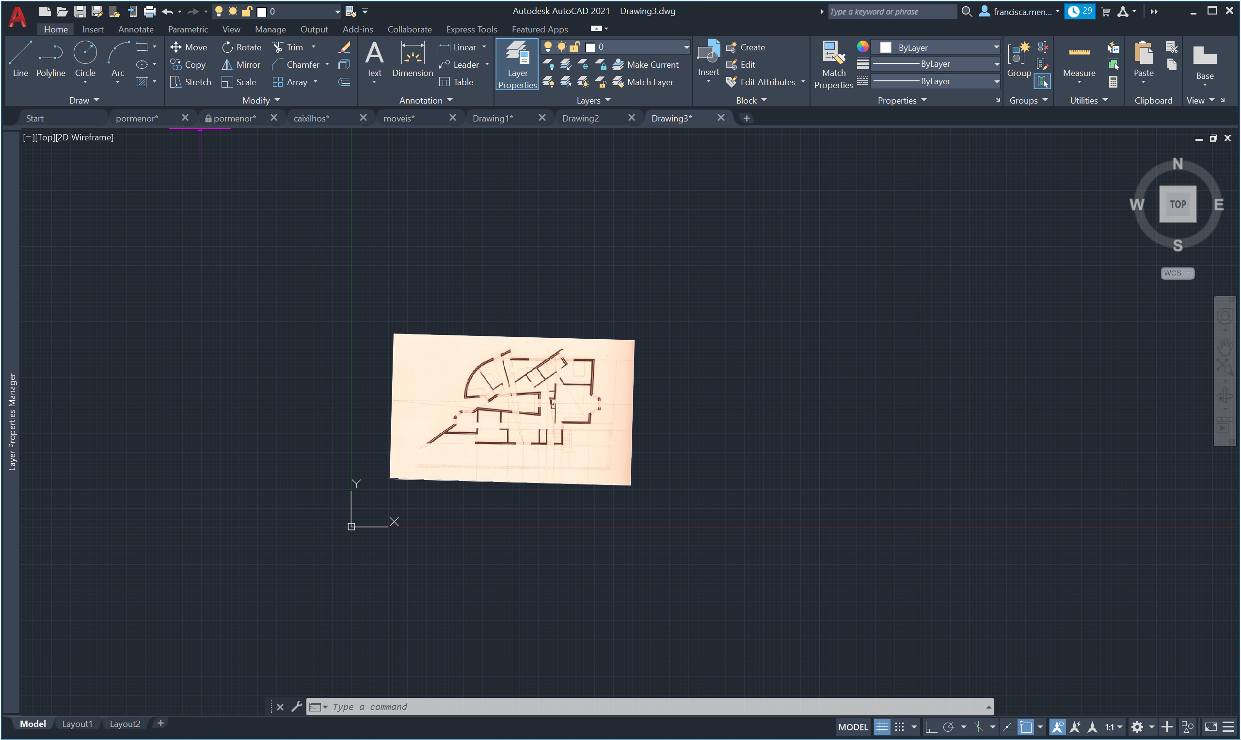
Escalar a planta:
-1º Utilizar como referência uma medida(ex: medida da cama);
-2º Utilizar o comando DIST para medir o objeto que tomamos como referência;
-3ªDividir a medida de referência e dividir 1 pelo resultado irá dar o número de vezes que temos de dividir a imagem;
-4ª Selecionar o comando SCALE;
-5º Selecionar a planta;
-6º Inserir o ponto base num dos cantos do desenho( neste caso, no canto inferior esquerdo);
-7º Escrever o valor de escala pretendido

Slide 15
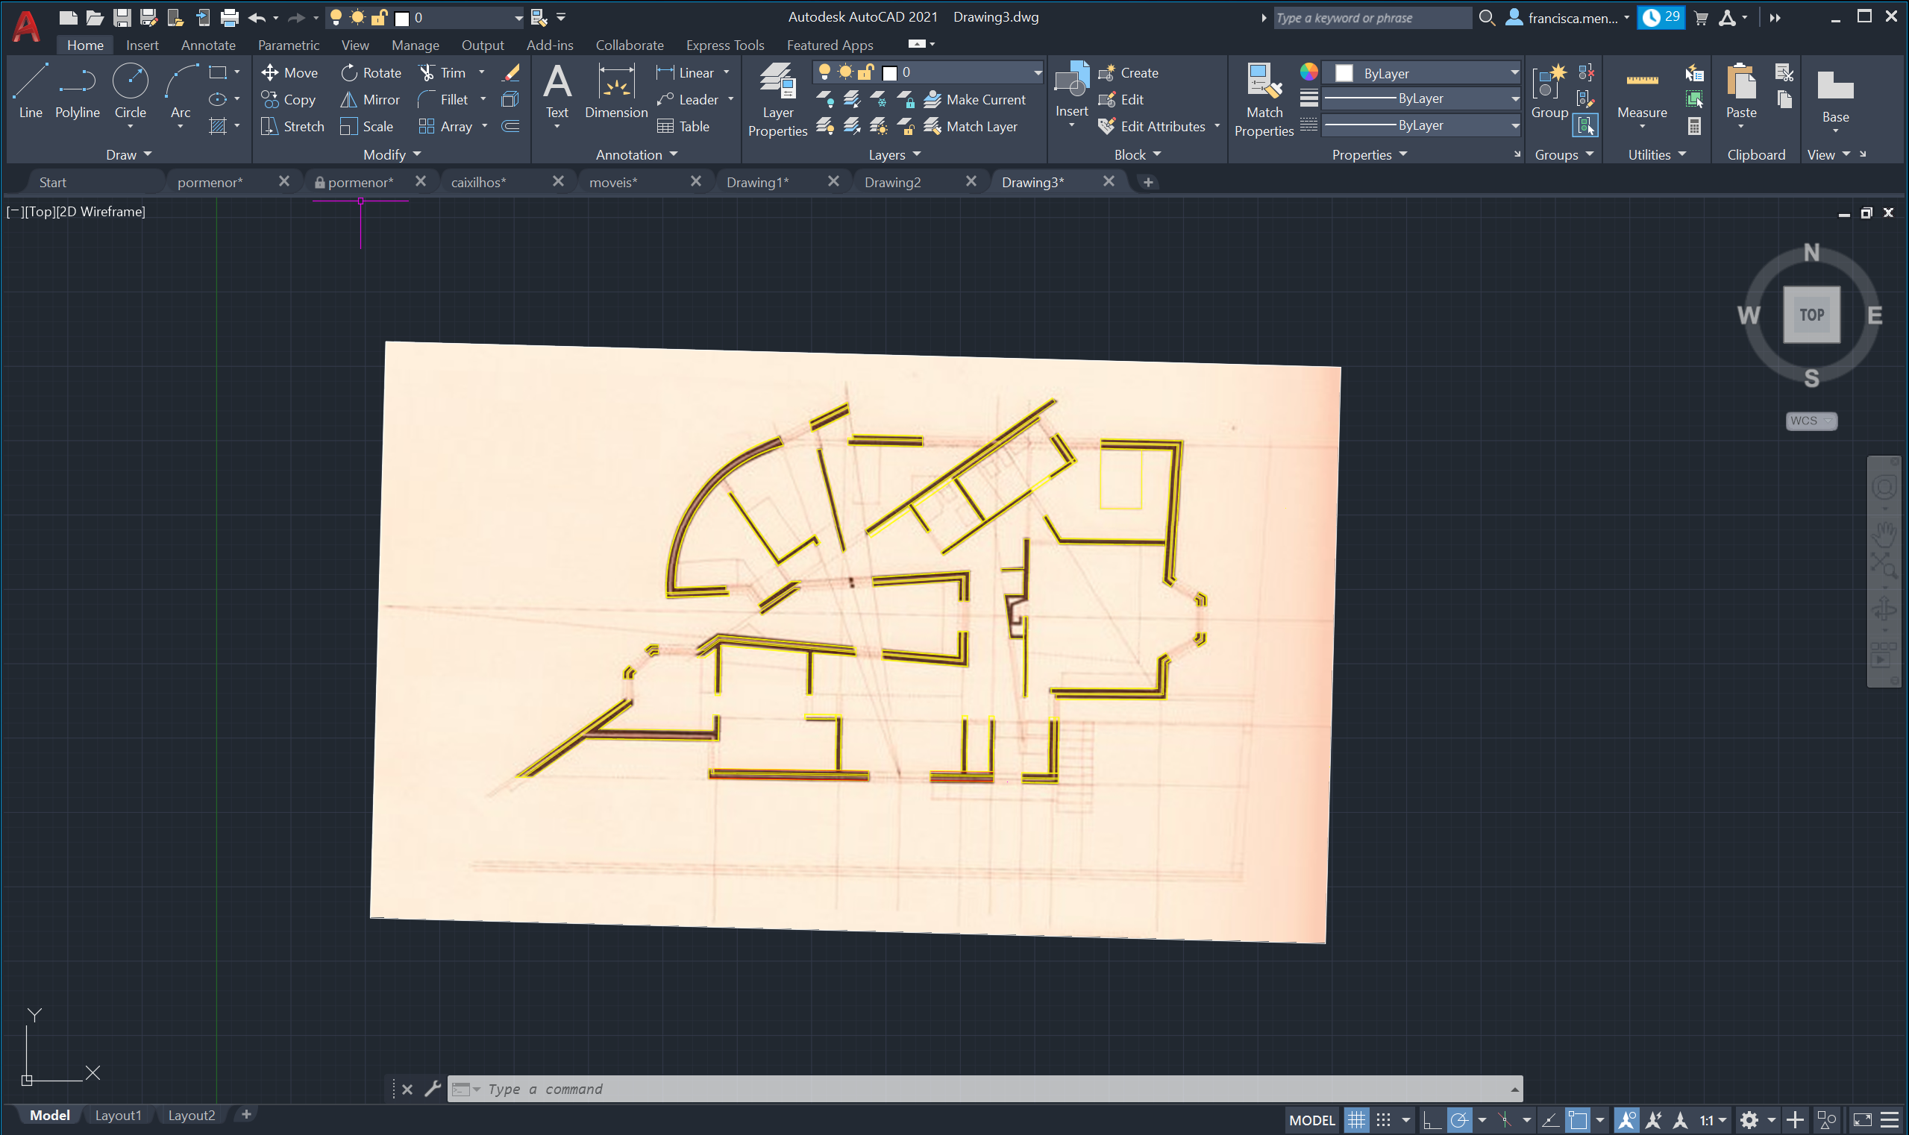
Aula 5 (06/10/2023)
Construção das paredes da imagem da casa de António Siza Vieira em Autocad;
Introdução a novos comandos, tais como:
- ALIGN
- FILLET
- OFFSET
- TRIM
- EXTEND
- DRAWORDER
- MIRROR
- HACTH
- CHPROP

Slide 16
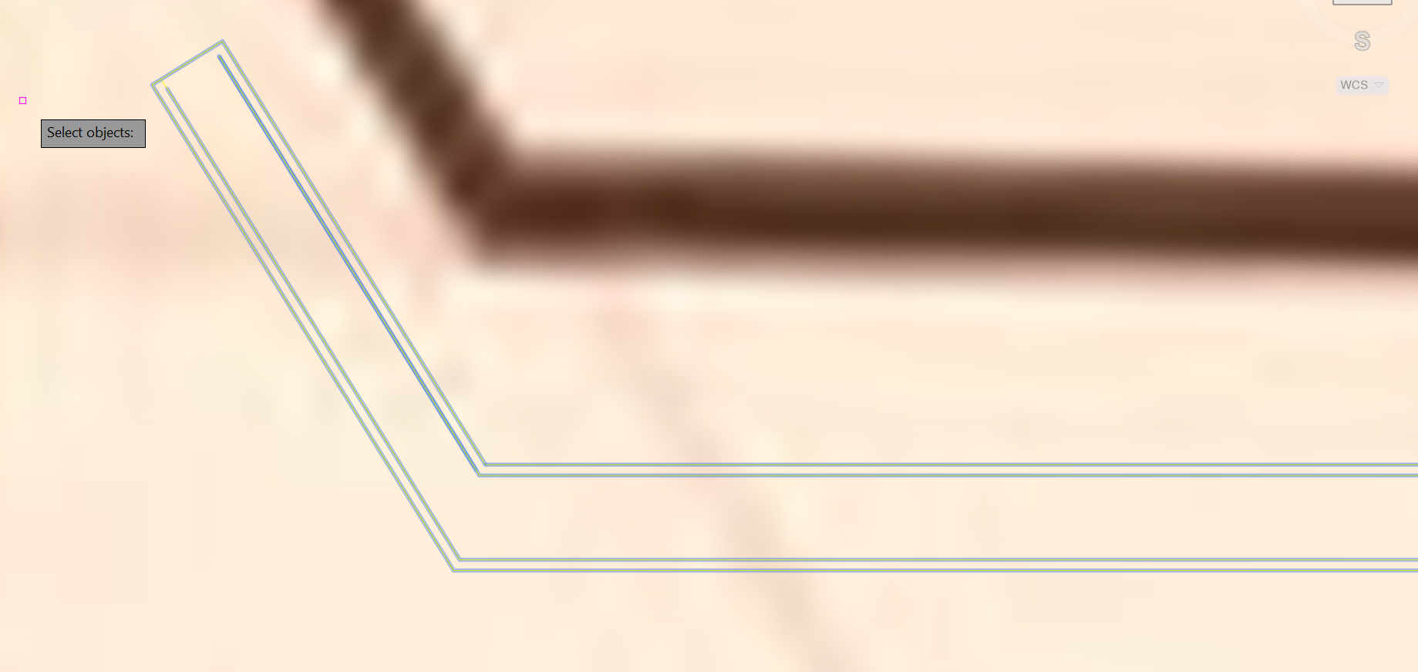
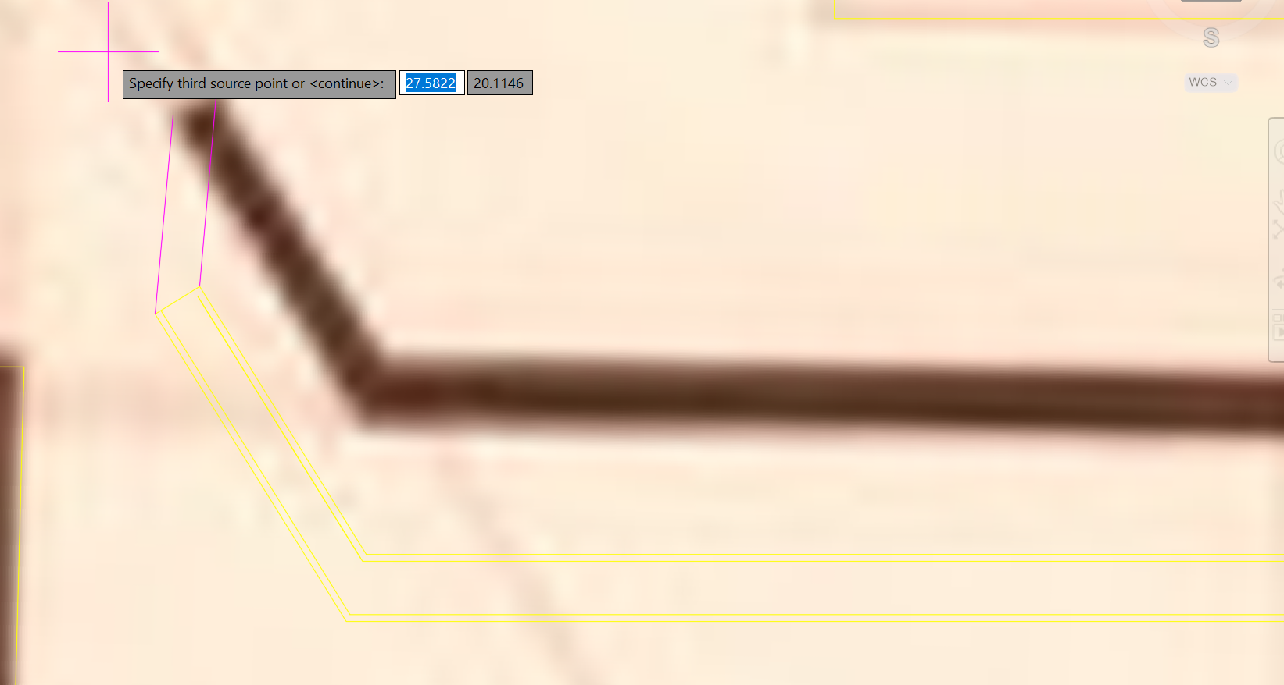
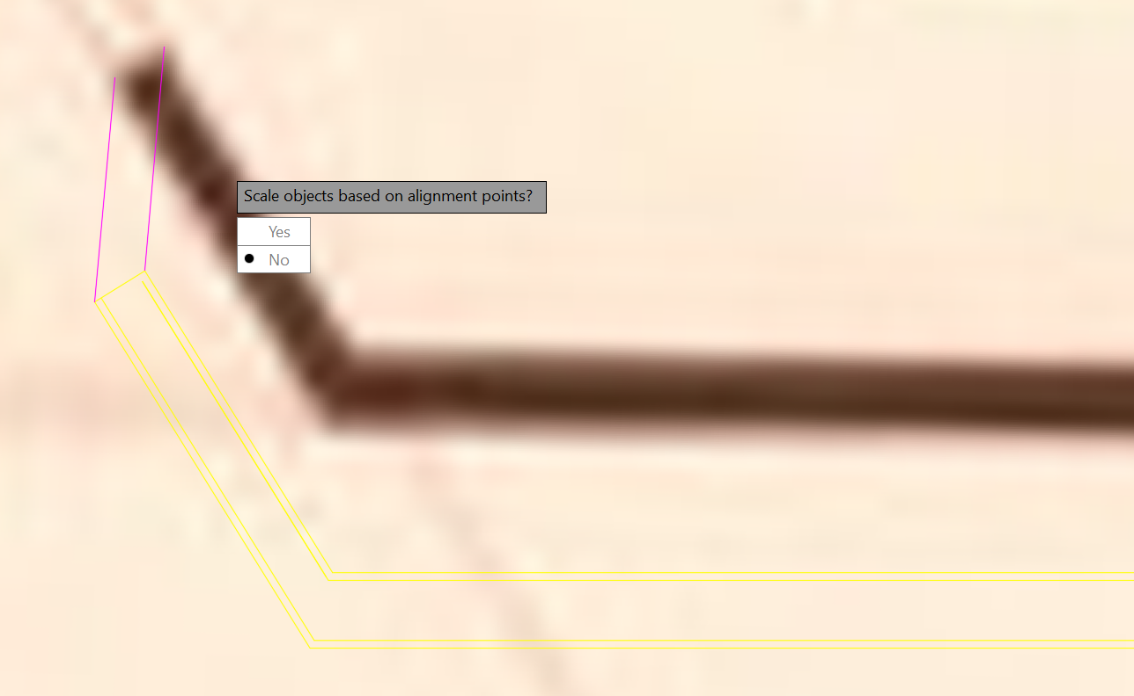
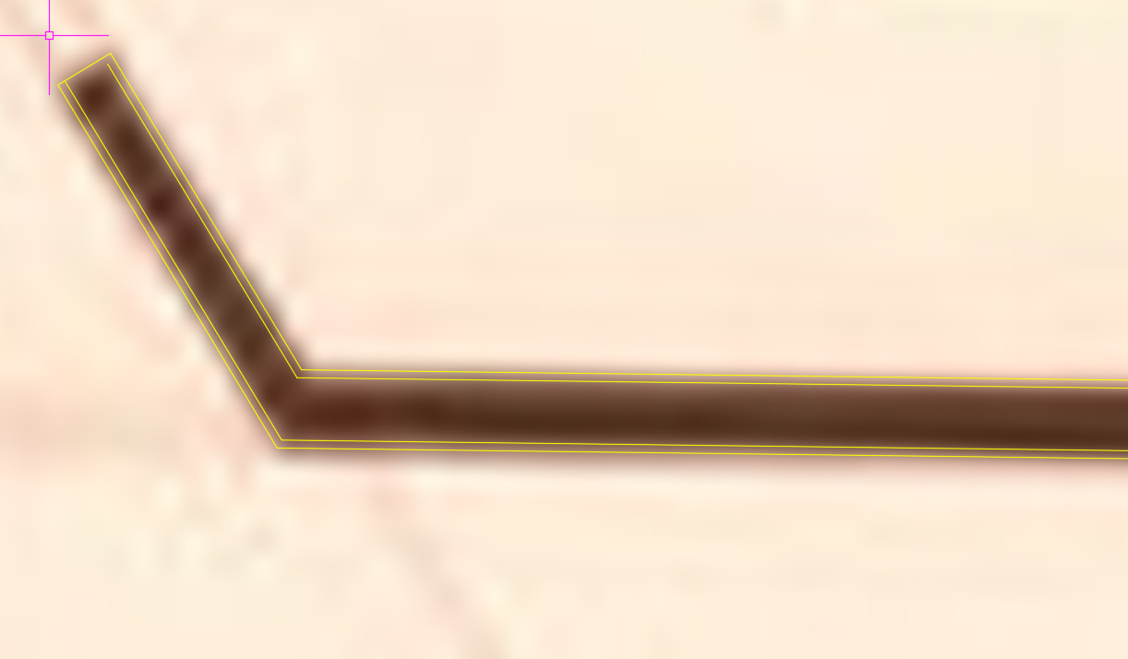
Alinhar na planta:
-Selecionar o comando ALIGN;
-Selecionar o objeto;
-Escolher o primeiro ponto específico;
-Escolher o segundo ponto específico;
-O comando irá perguntar se queremos escalar, e dá a opção
“yes” ou “não”.
-Quando clicamos em “yes” o objeto automaticamente alinha
com o que queremos.
Resultado Final

Slide 17
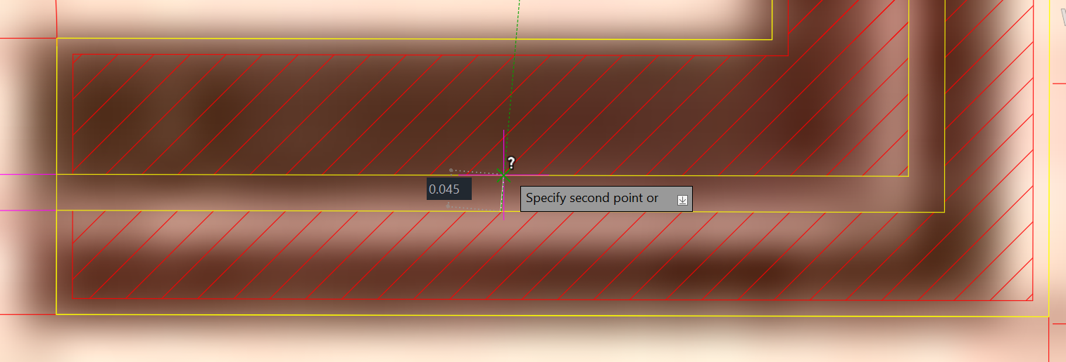
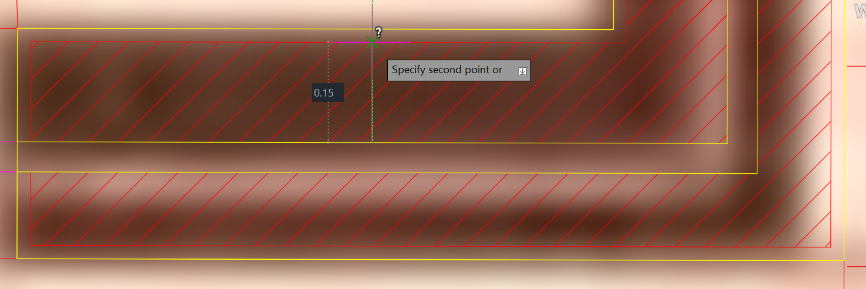
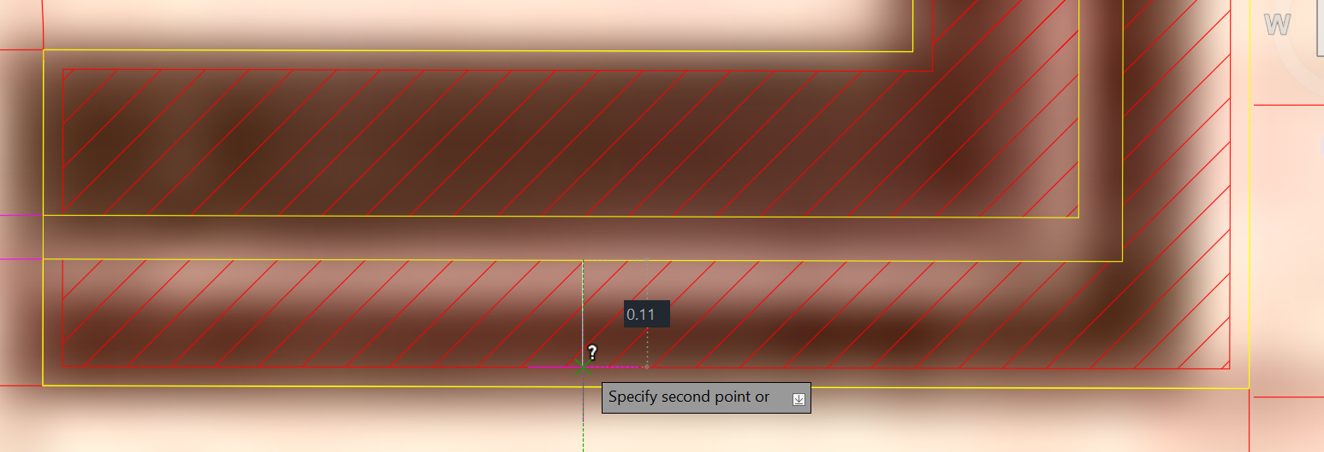
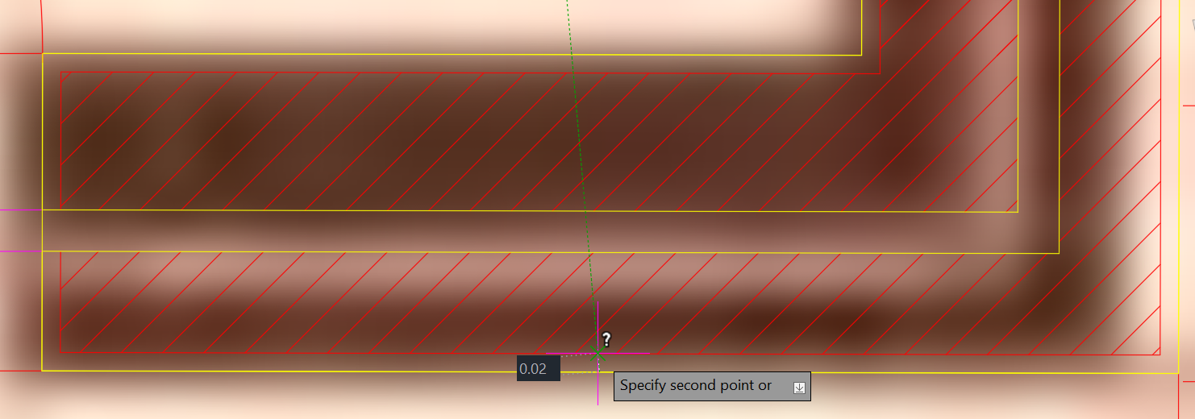
Definição das medidas das paredes:
-Caixa de ar: 0.045
-Tijolo: 0.11 e 0.15
-Reboco: 0.02
Layers para as paredes:
-Paredes 10
-Paredes 100
-Vista 10
-Vista 100
-Texto
-Hatch
-Invisibilidades
Caixa de ar
Tijolo
Tijolo
Reboco

Slide 18
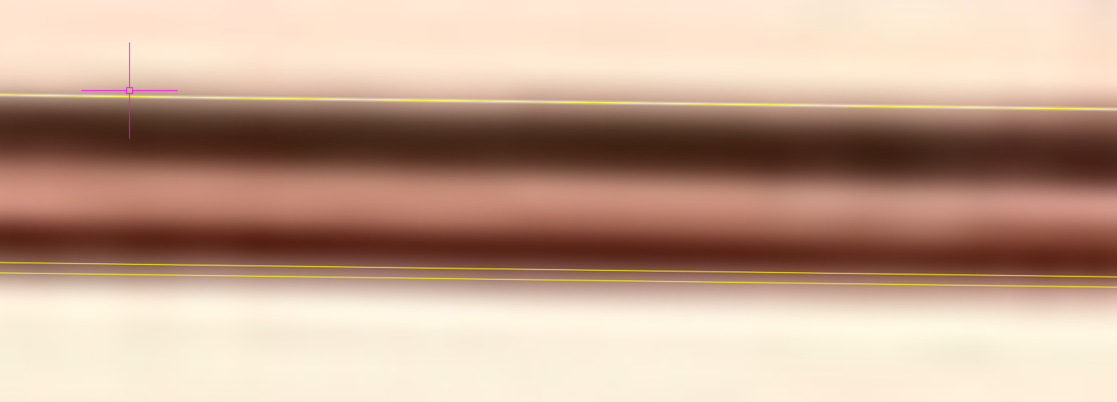
Comando OFFSET
- É utilizado para desenhar linhas paralelas com diferentes distâncias;
- Comando: “O”- “OFFSET”
- Fazer uma linha
- Selecionar a linha e meter a distância que queremos
1º Passo
2ºPasso
3ºPasso

Slide 19
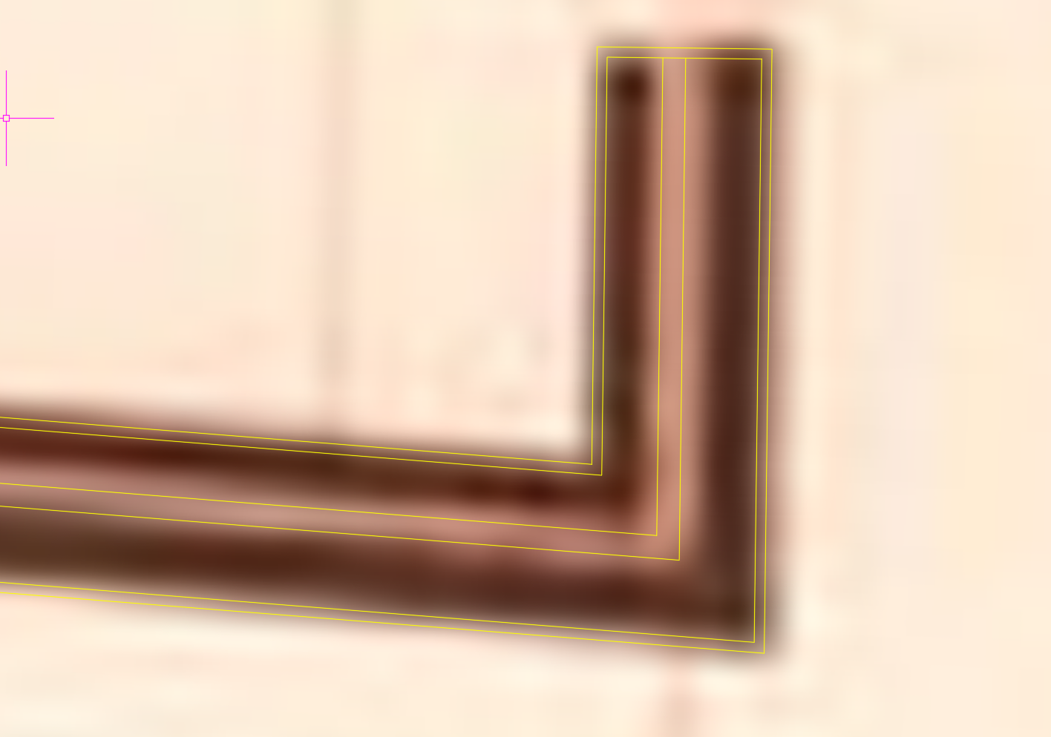
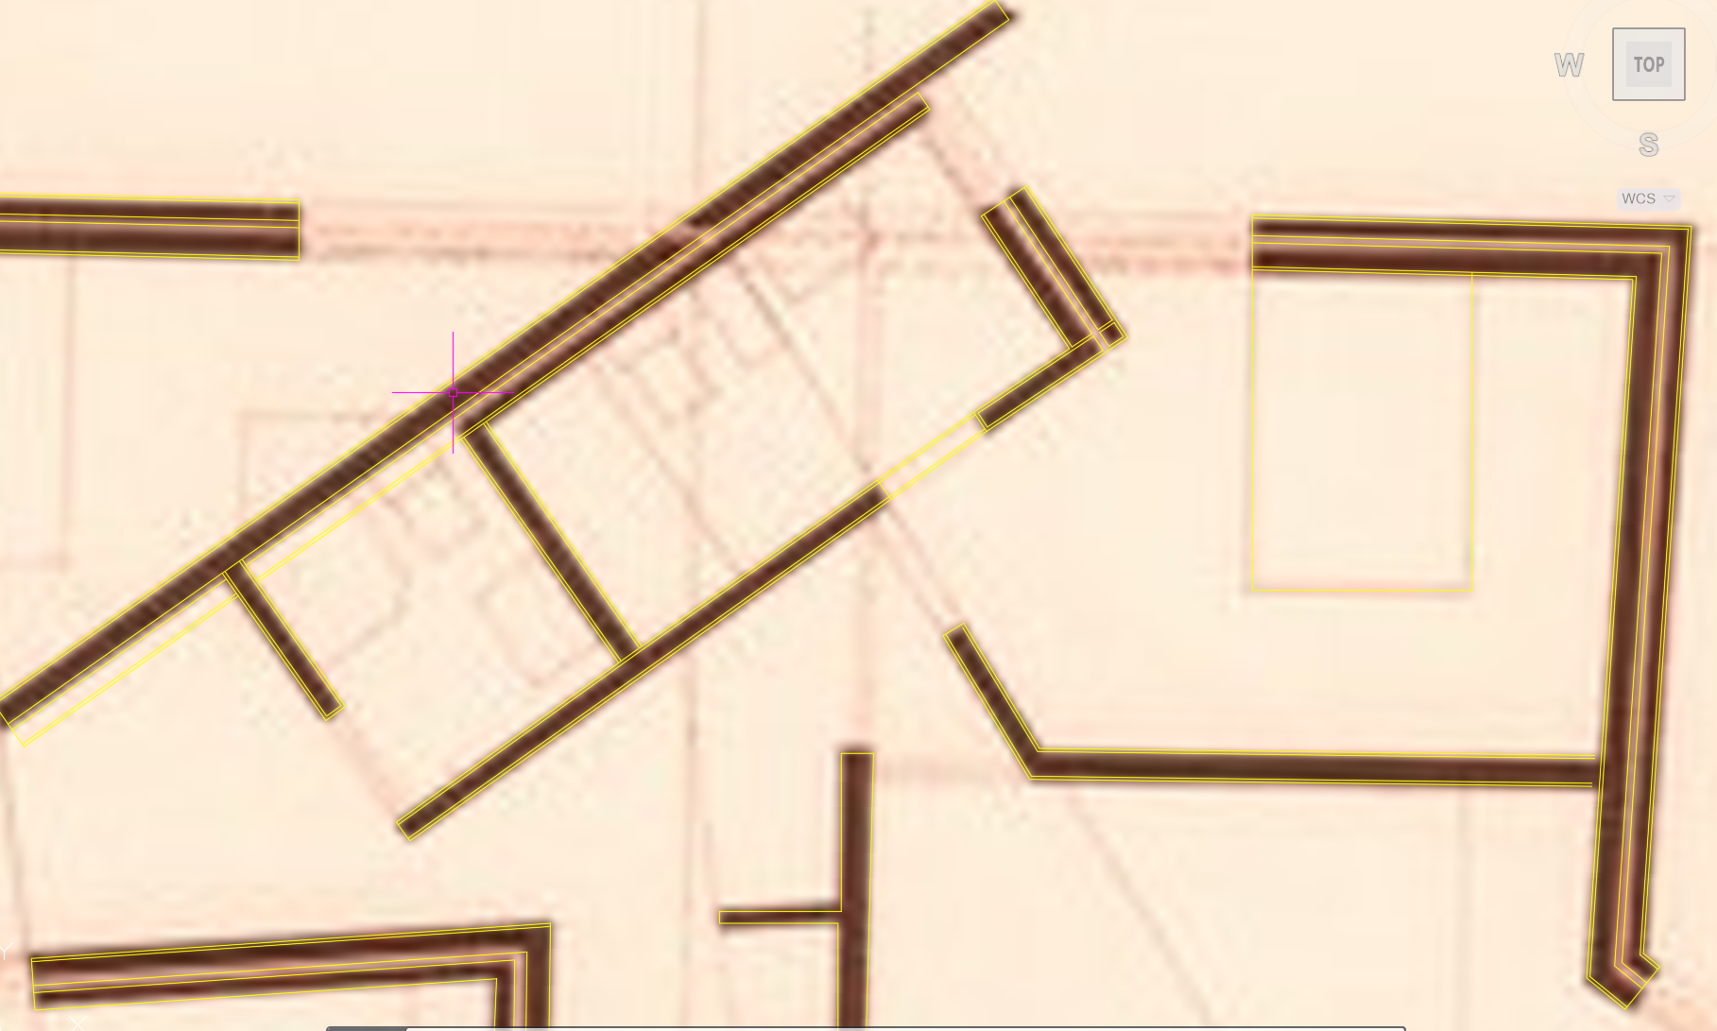
Em detalhe

Slide 20
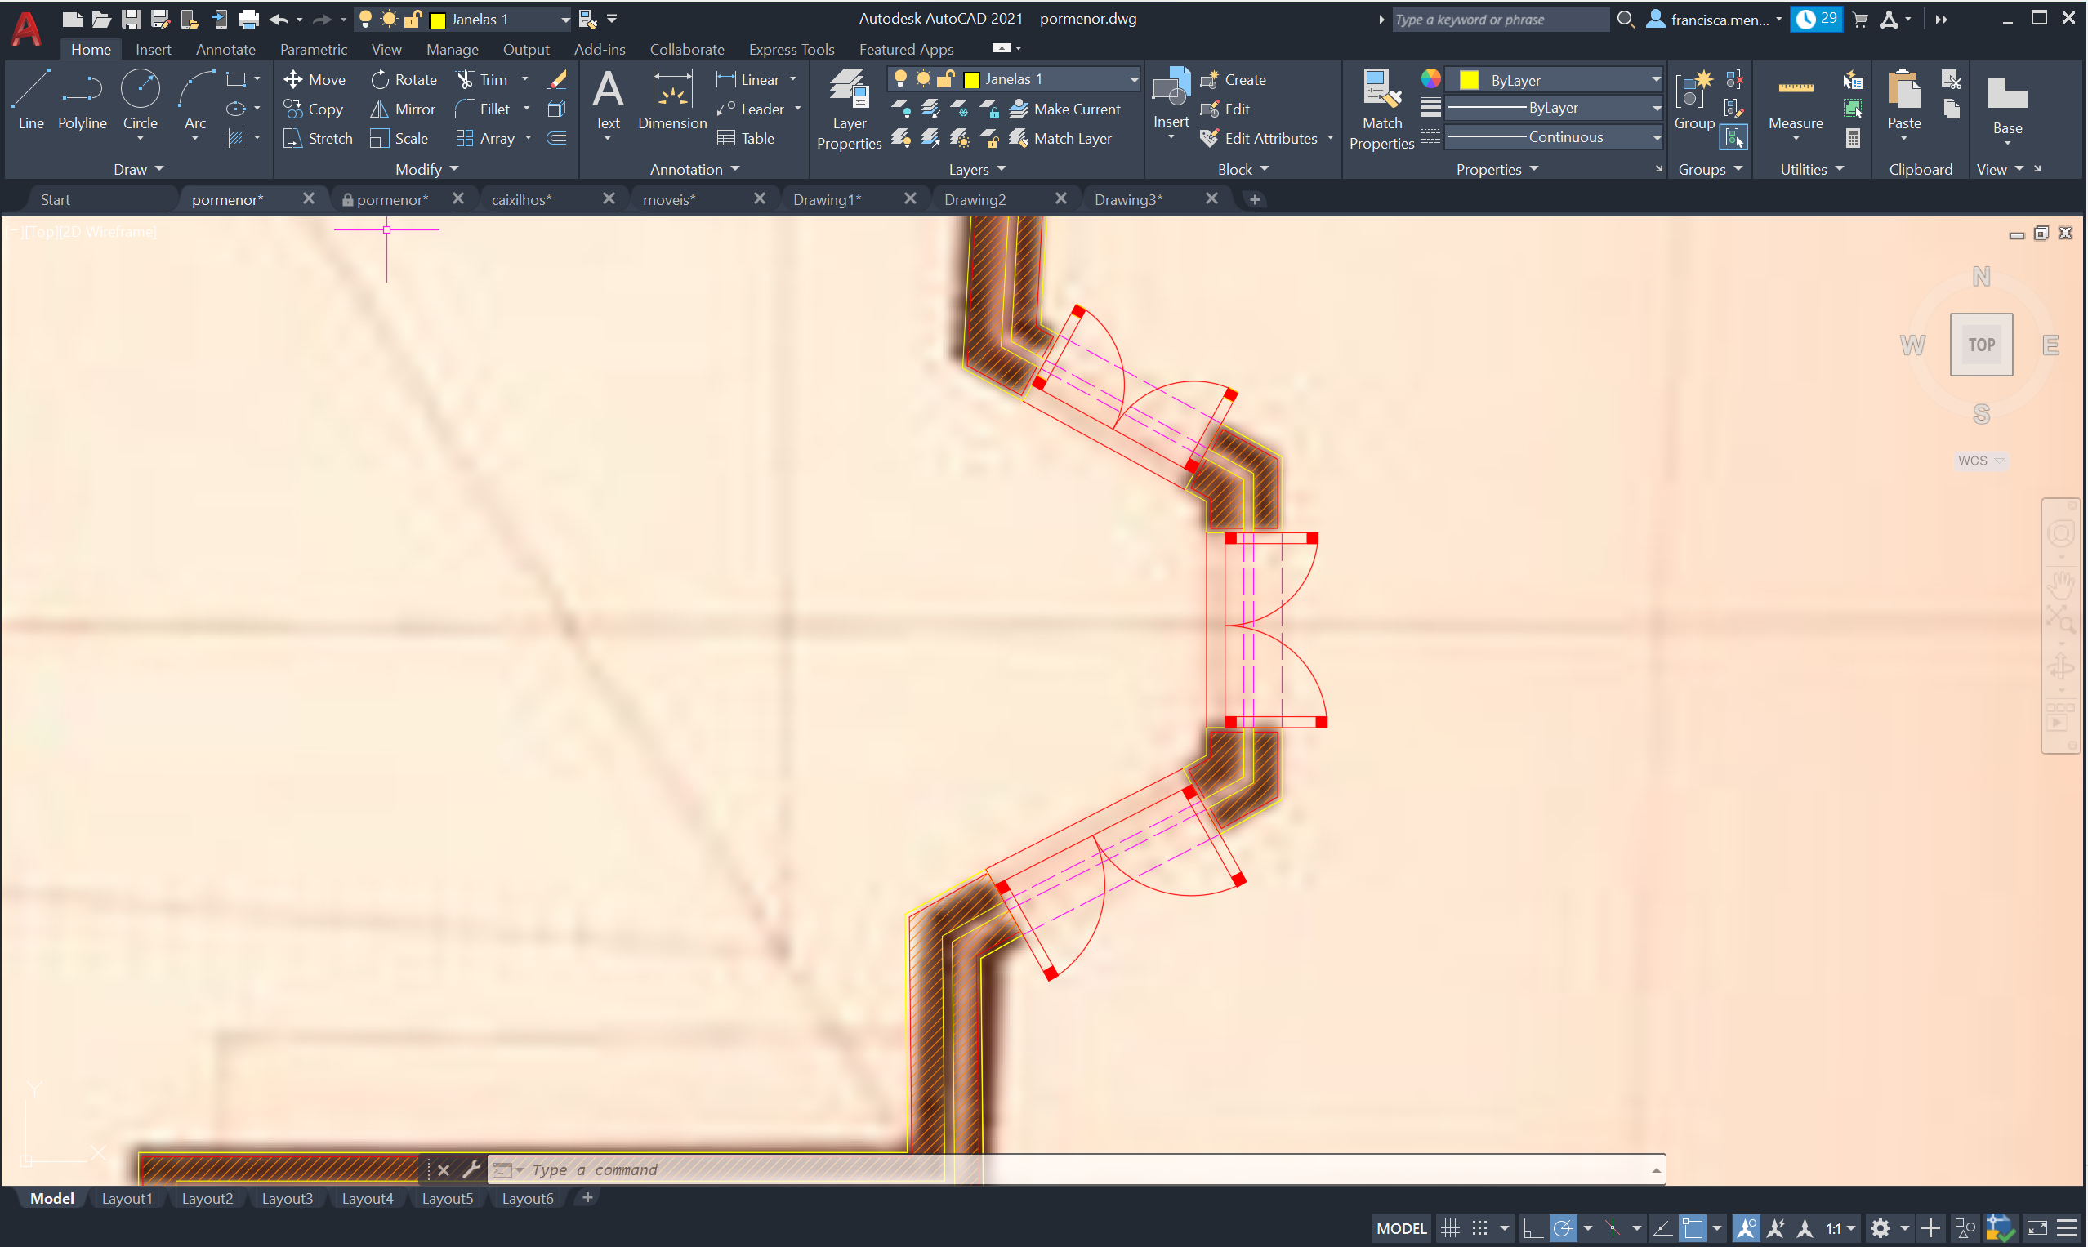
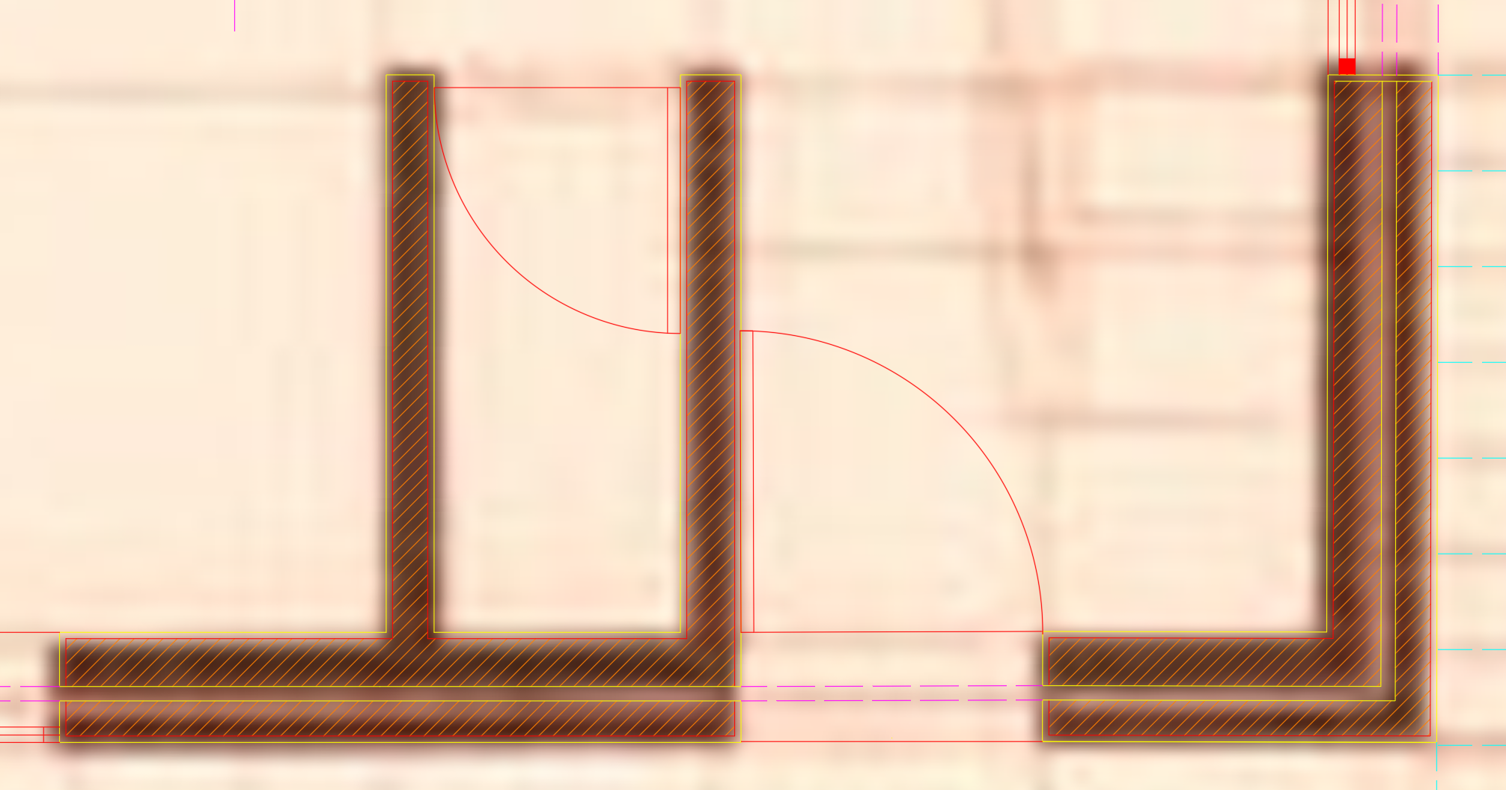
Aula 6 (12/10/2023)
-Construção das Janelas e portas
-Comandos base:
-CIRCLE
-OFFSET
-ROTATE
-PEDID
-HATCH
-Portas: Comandos usados: CIRCLE e OFFSET
-Janelas: Comandos usados: CIRCLE e OFFSET
Comandos novos

Slide 21
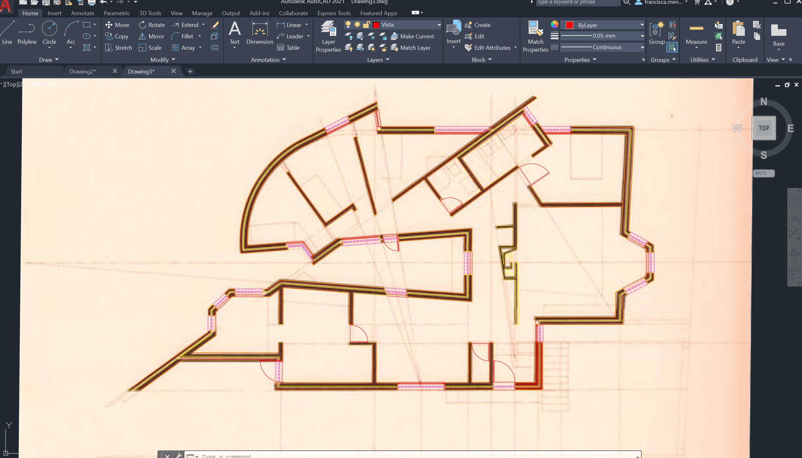
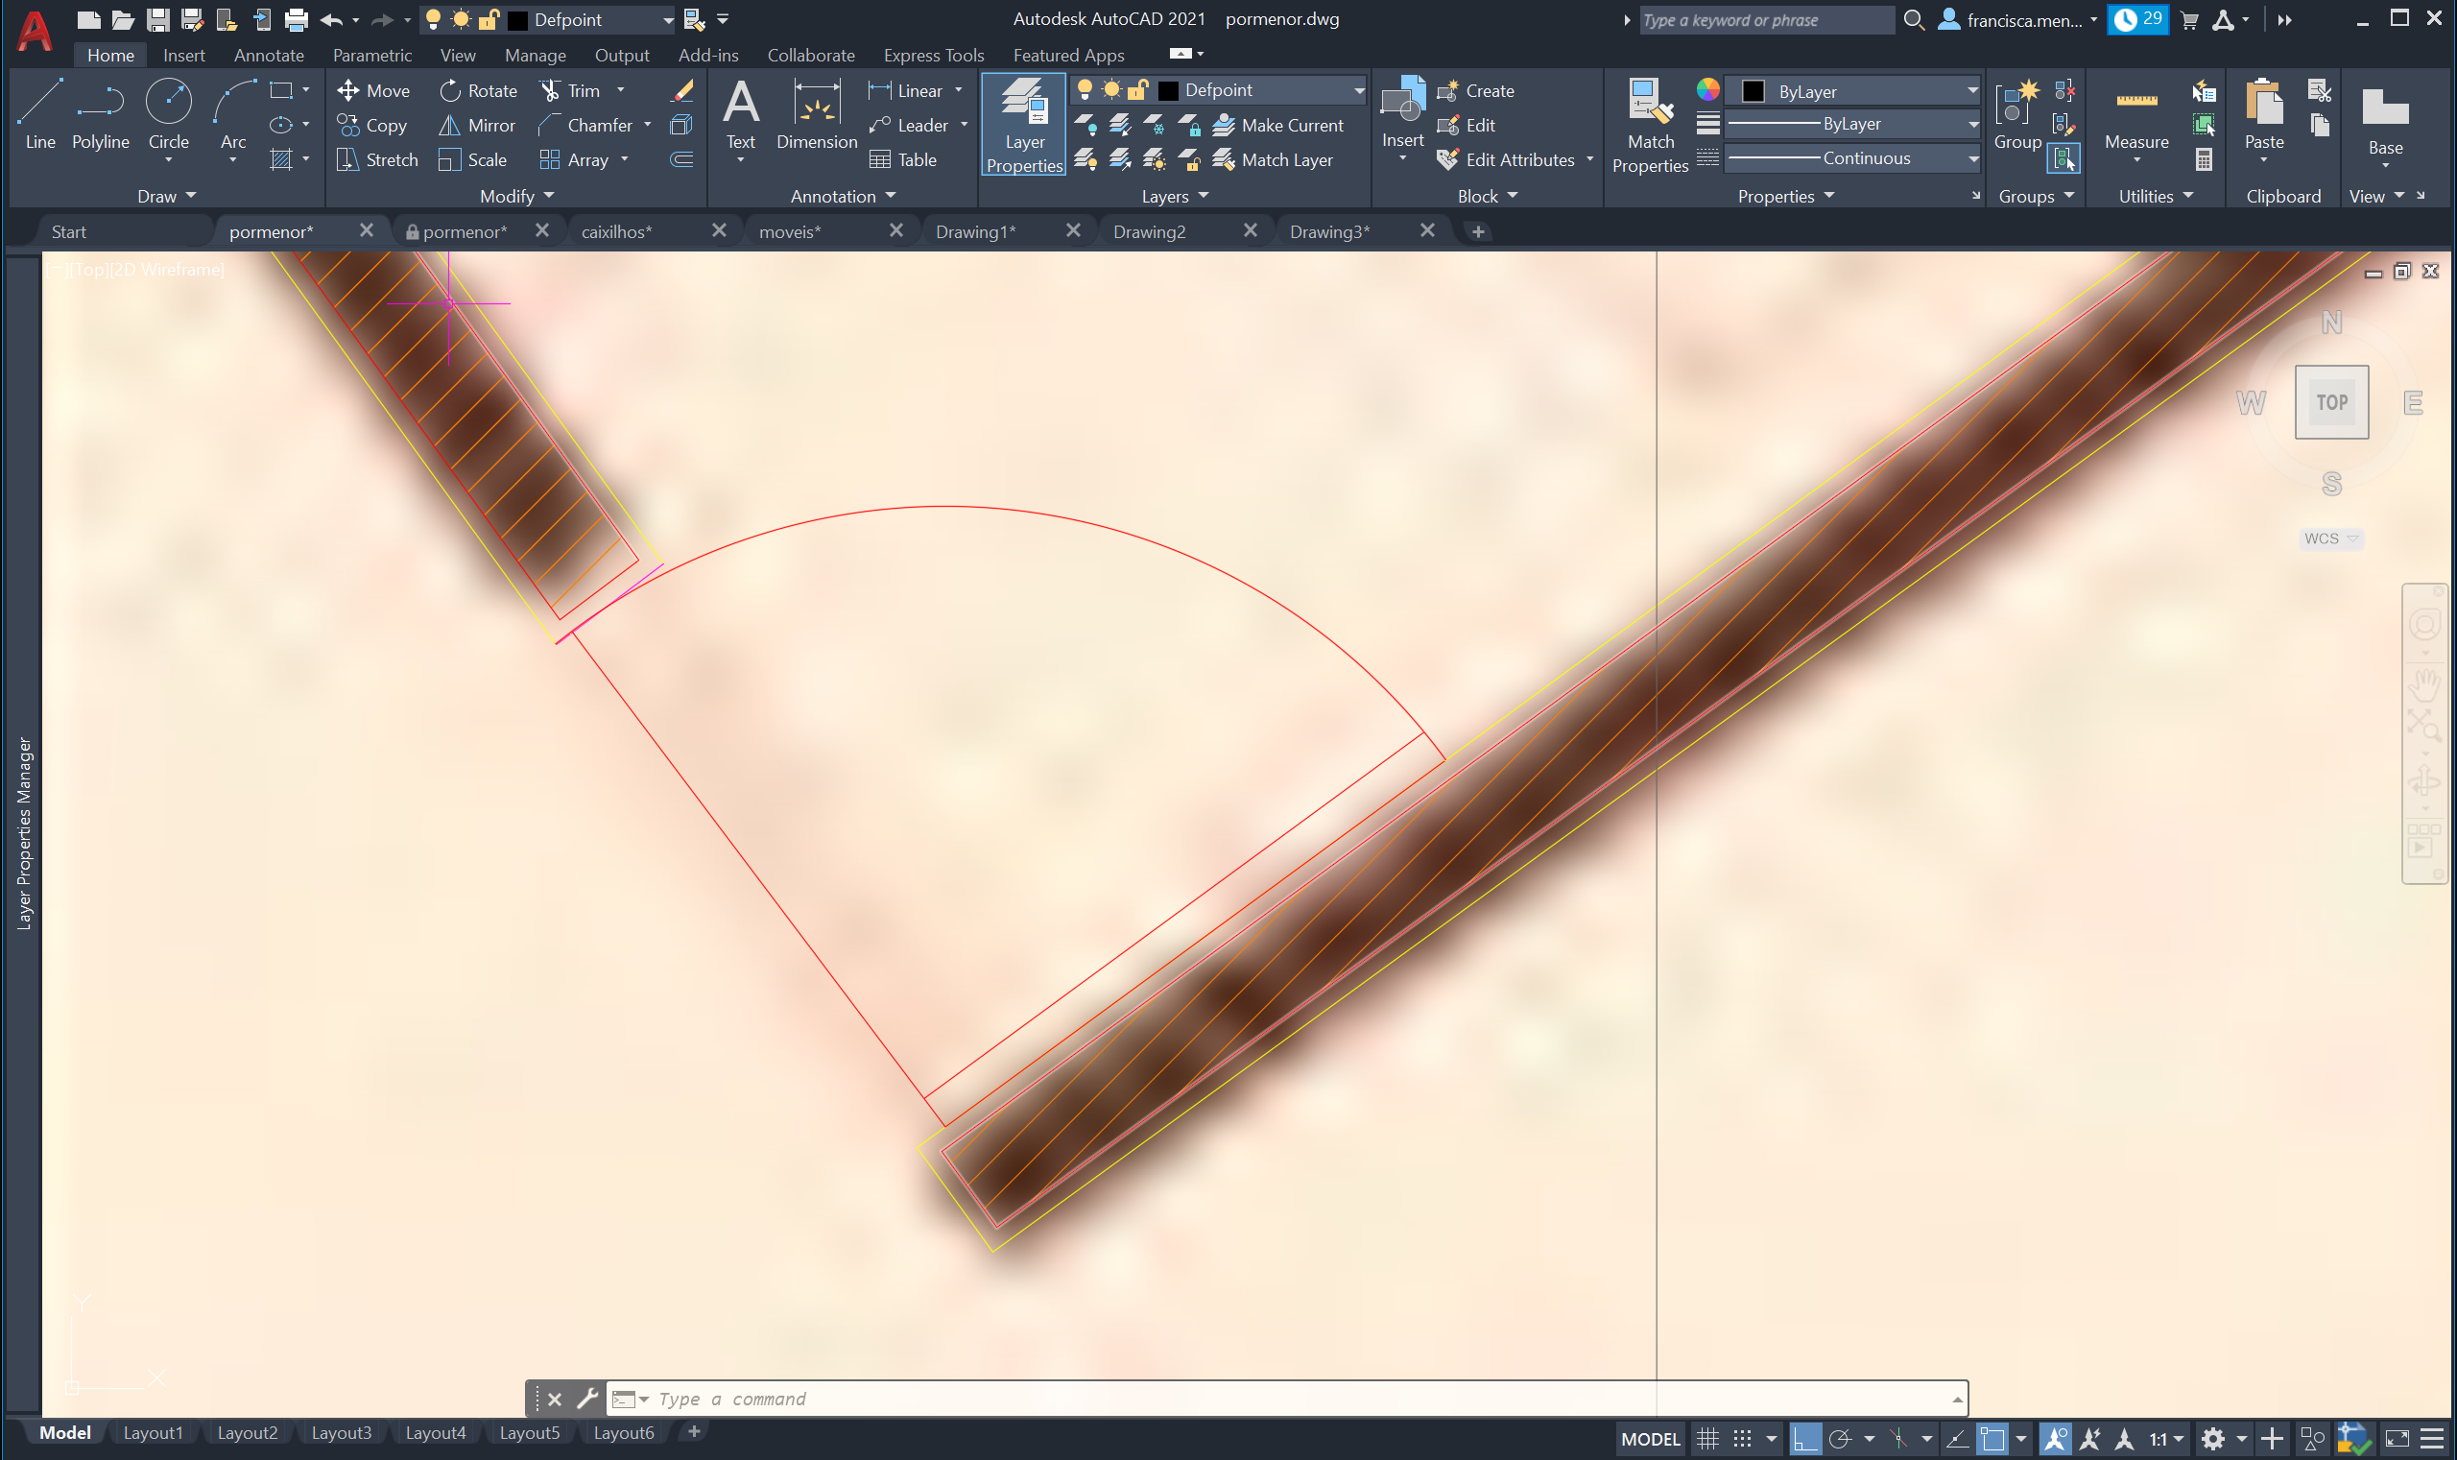
Construção das portas:
1. Fazer uma linha unida à parede;
2. Selecionar essa linha e como o comando ROTATE, rodar a linha com 90º;
3. Fazer OFFSET de 0.04;
4. Selecionar o comando CIRCLE com centro num dos pontos da linha horizontal;
5. Utilizar o comando TRIM para cortar o resto do círculo que não é necessário;

Slide 22
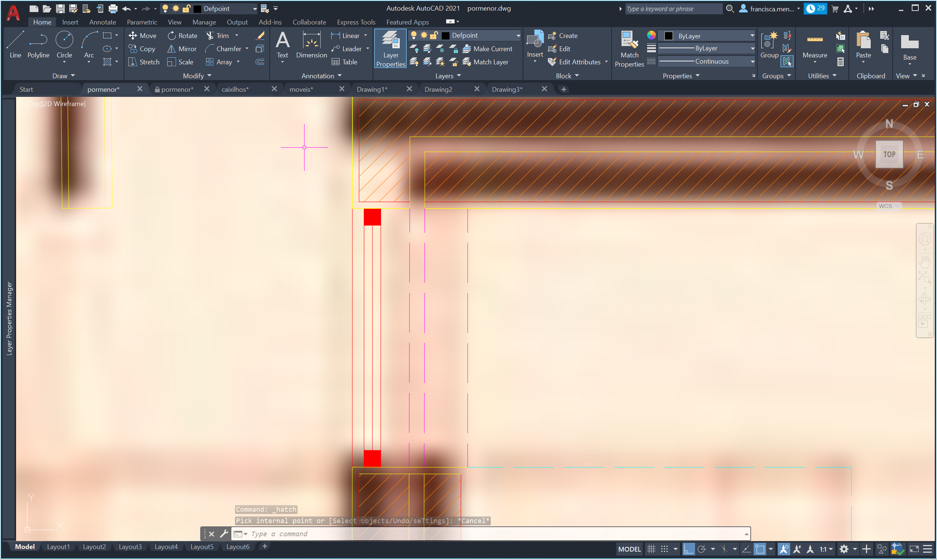
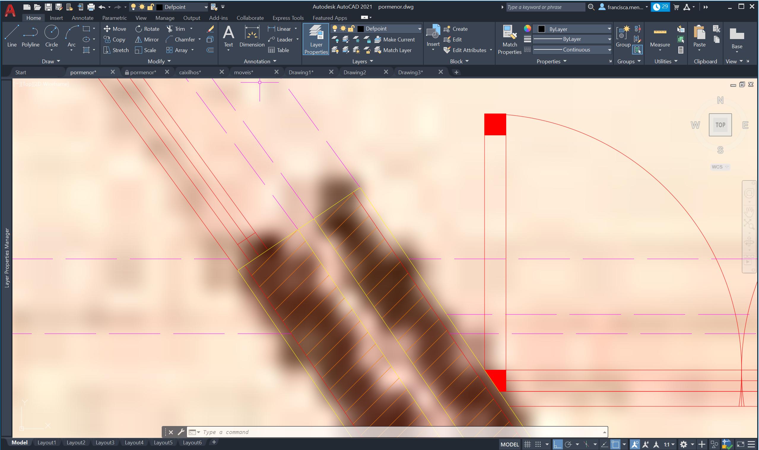
Comandos base:
- HATCH: Serve para, neste caso, representar o tijolo;
- PEDIT: Serve para unir as linhas e tornar as várias linhas numa só linha;
Construção das janelas:
1. Fazer a união dos pontos das duas paredes onde a janela está presente e fazer uma linha;
2. Fazer um OFFSET de 0.02;
Nota: Se a janela ficar maior, usamos os comandos ALIGN e STRETCH.
3. Fazer OFFSET de 0.5 dos dois lados da linha vertical da janela, formando dois quadrados e usar o HATCH SOLID e pintar os quadrados;
4. Utilizar o comando CIRCLE , metendo o centro do círculo num dos lados da janela e com o comando TRIM apagar o que resta do círculo que não é necessário.

Slide 23
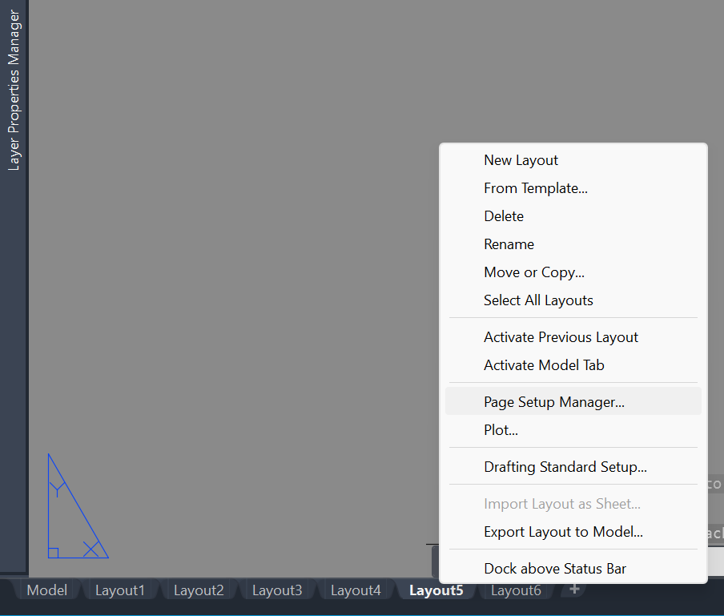
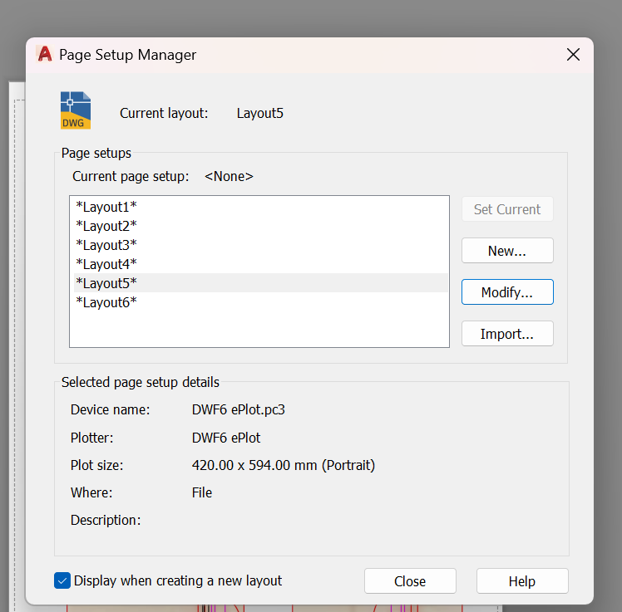
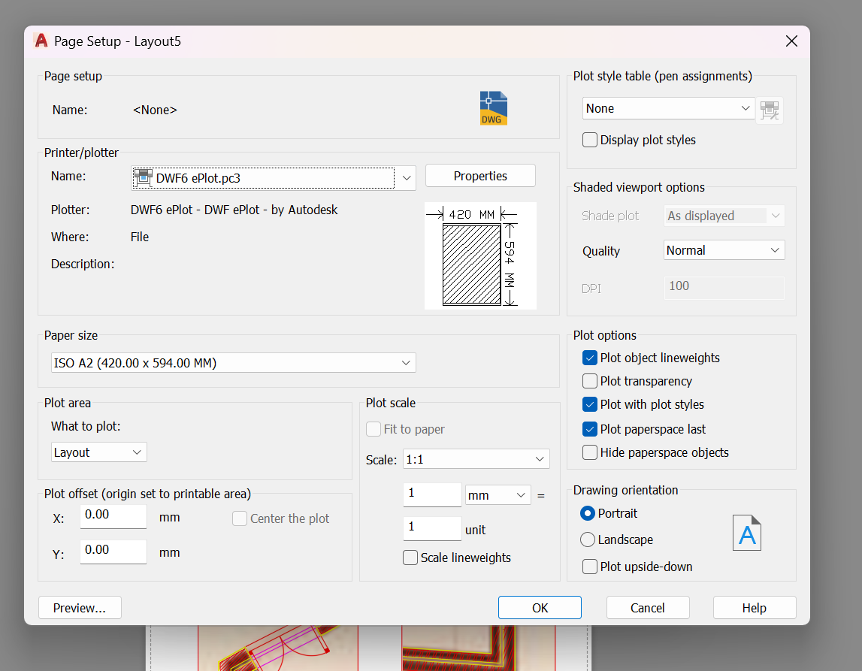
Aula 7 (13/10/2023)
Criação do Layout
1. Clicar num dos Layouts presentes na parte inferior do ecrã e com o lado direito do rato clicar em Page setUp manager;
2. Selecionar “Modify”
3. Fazer a edição consoante as indicações dadas:
-Printer Plotter- Dwg to Pdf pc3
-Paper Sice- A2
-Plot- Layout
-Scale- 1:1
1
2
3

Slide 24
Colocação de Texto no Layout
1. Criar uma nova Layer com o nome: Texto;
2. Selecionar o comando DTEXT para escrever o texto
3. Texto: Nome da Disciplina/ Faul 2023/2024/ Trabalho 1/ Desenho da Casa António Carlos Siza

Slide 25
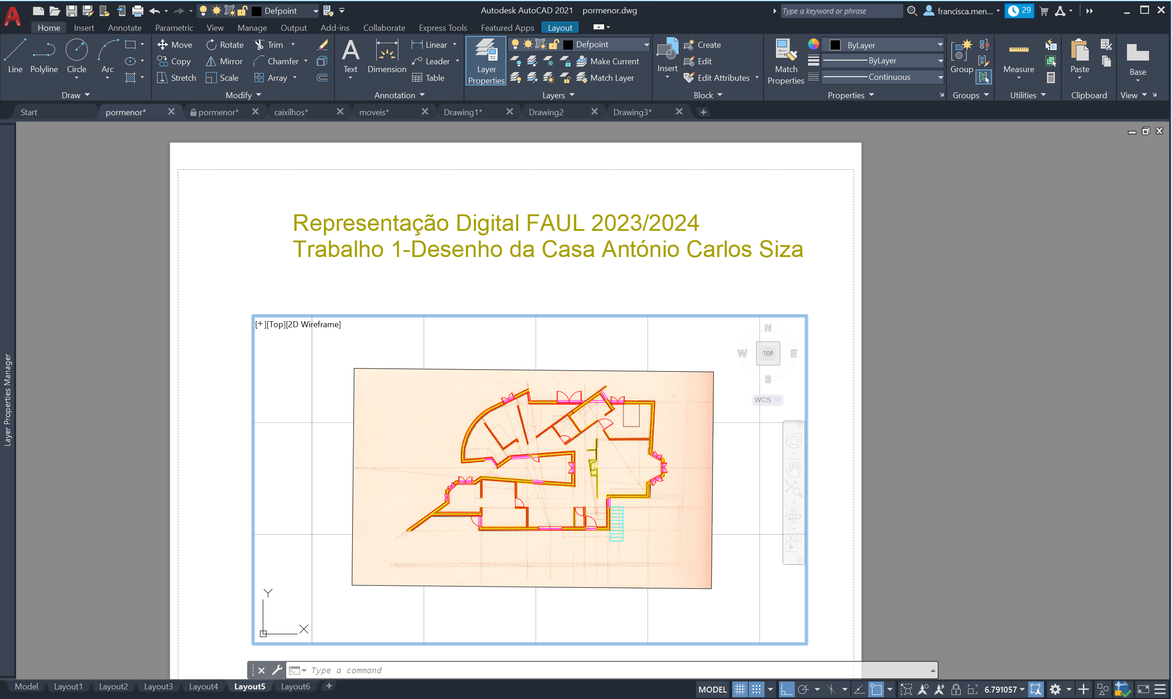
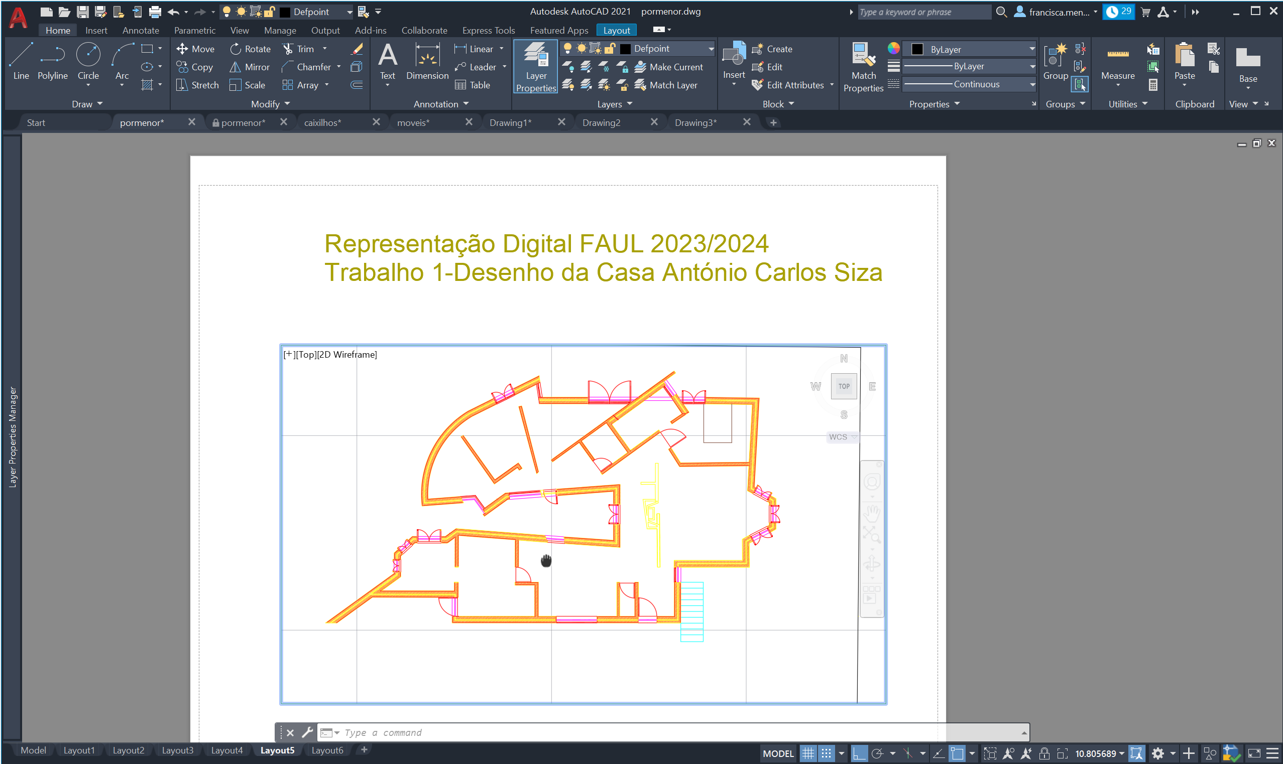
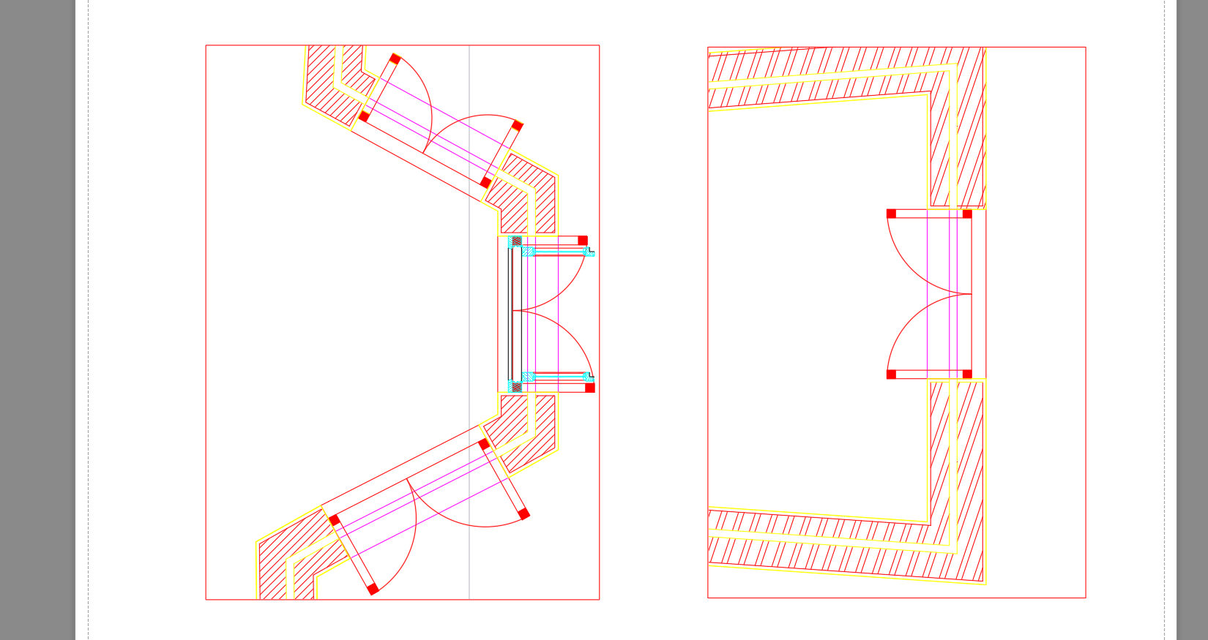
Criação da janela do model no Layout
- Selecionar o comando MVIEW;
- Clicar duas vezes na janela para conseguir aceder ao que temos no model.
Escalar o desenho
-Para meter o desenho à escala 1/100, teremos de multiplicar 1/100 x 10/1=1/100 e , deste modo, usar o sf 10;
- Selecionar: Zoom - Scale - Enter - Scale factor( “Z”; “S”, “sf”);
- Usar o comando Pan , “P” para mexer a imagem sem mexer na escala;
- Utilizar o comando Zoom Extend para por todos os elementos na janela;
- Selecionar “Esc” para sair da janela- clicar duas vezes fora da janela
- Comando VPLAYER- Comando “F”( Freeze)- servem para retirar a imagem e as layers que estão sobrepostas

Slide 26
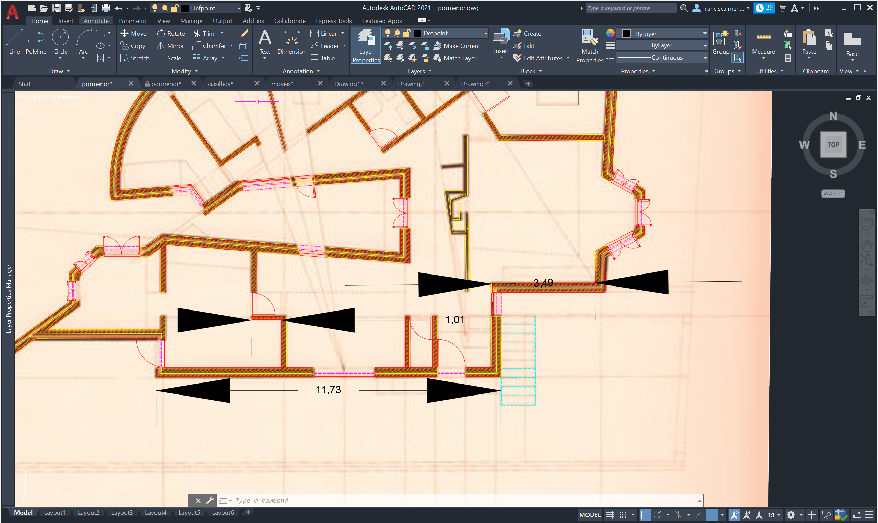
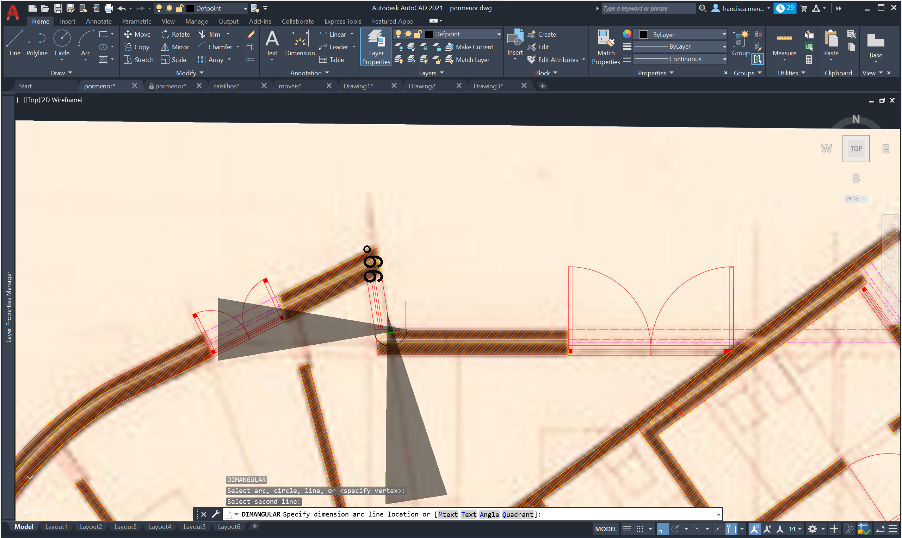
Novos comandos:
-DIM: para dimensões
-DIMALI: medida que fica alinhada com a parede, na mesma orientação
-DIMANG: ângulo formado entre duas paredes

Slide 27
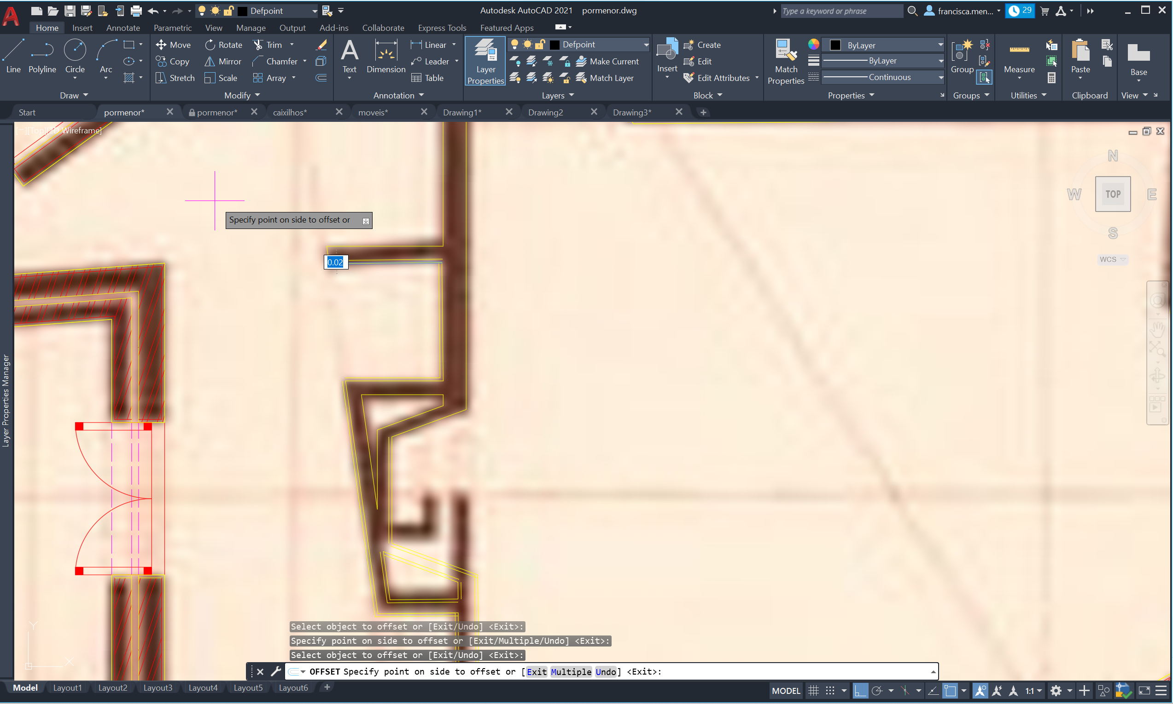
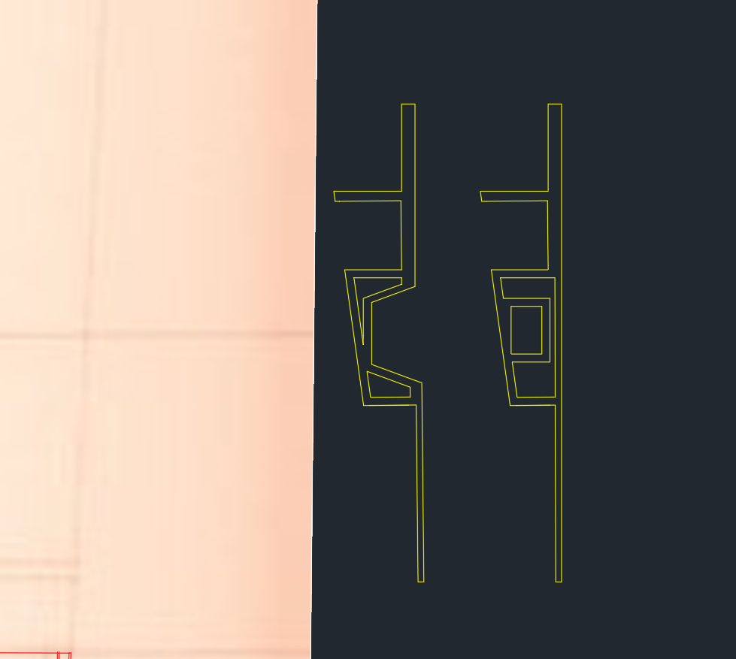
Aula 8 (19/10/2023)
- Construção da Lareira

Slide 28
Aula 9 (20/10/2023)
-Comandos Base:
-EXTRUDE
-HIDE
-SHADE
-ROTATE3D
-VISUALSTYLE
-INTERSECT
-SUBTRACT
-SHADE

Slide 29
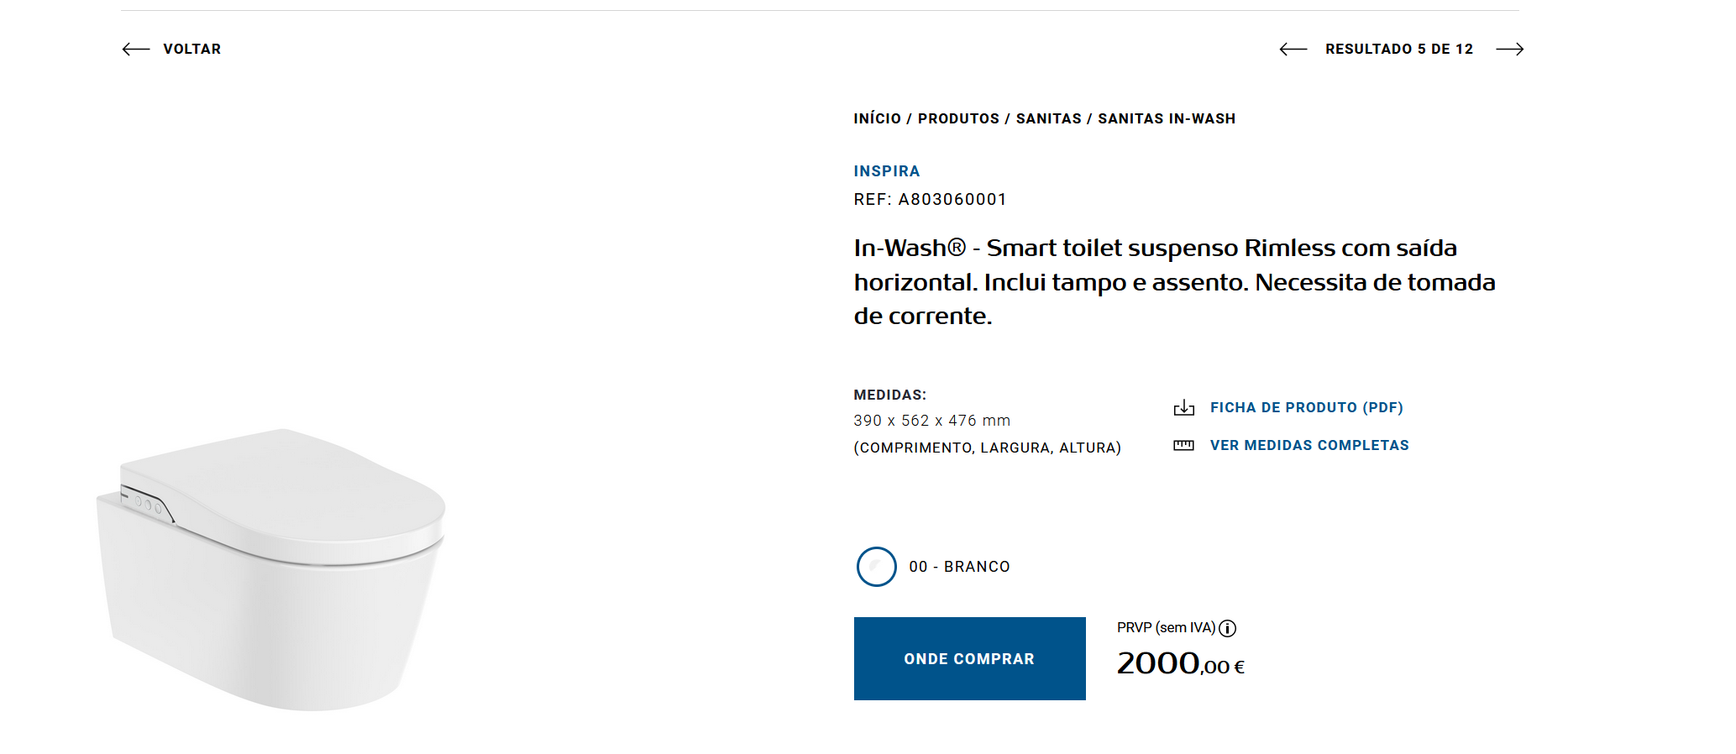
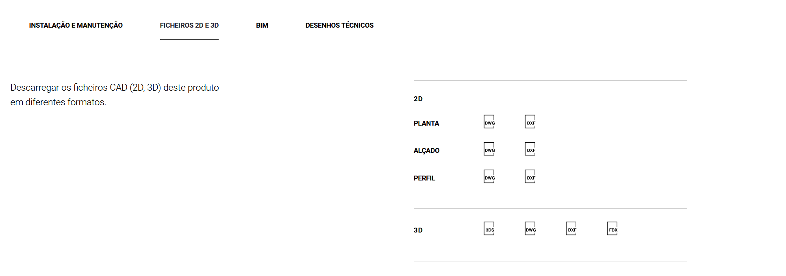
Aula 10 (26/10/2023)
-Mobiliário de casa de banho;
- Criação do layer: mobiliário;
- A partir da empresa Roca, conseguimos obter o mobiliário em planta e em dwg neste site: https://www.roca.pt/ ;
- Clicar em qualquer mobiliário e mais abaixo clicar em “Ficheiros 2D e 3D”, automaticamente o mobiliário escolhido irá aparecer no AutoCad para depois ser escalado.

Slide 30
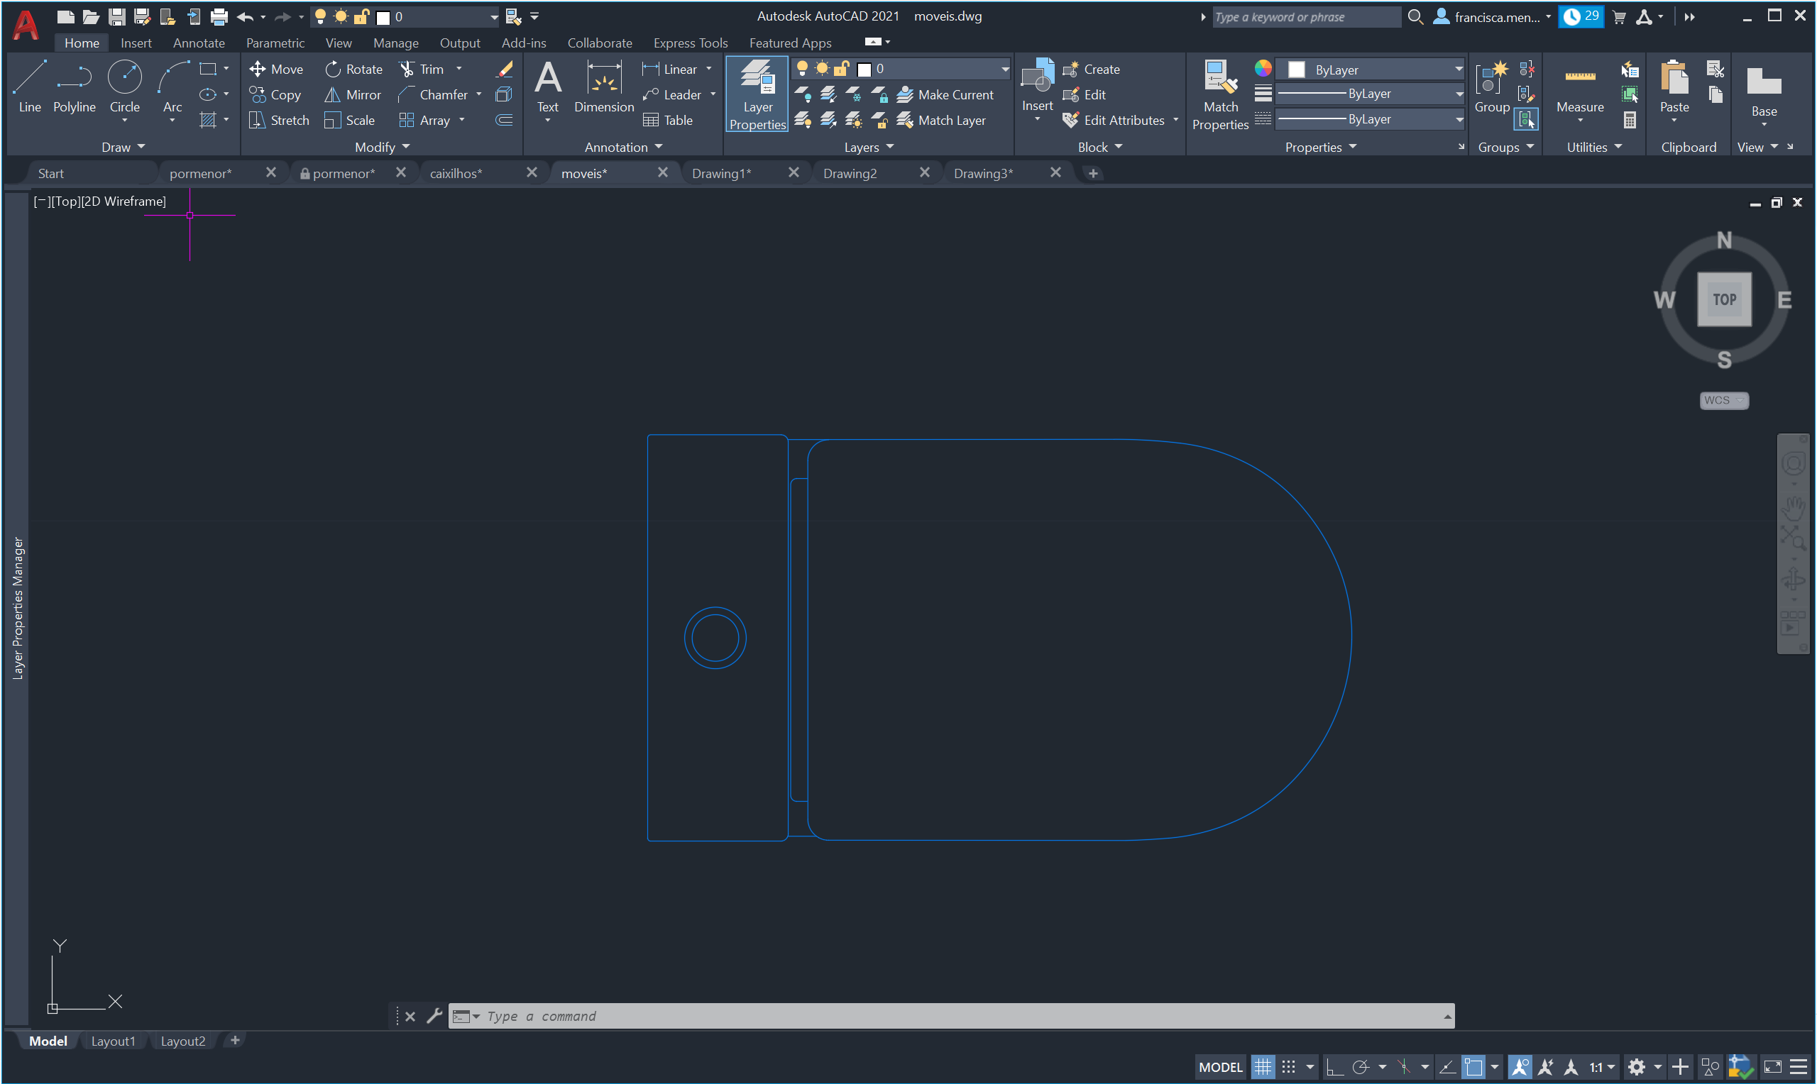
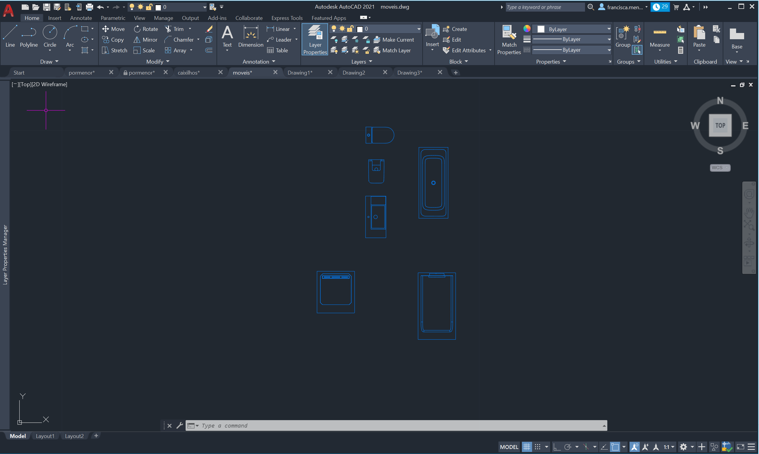
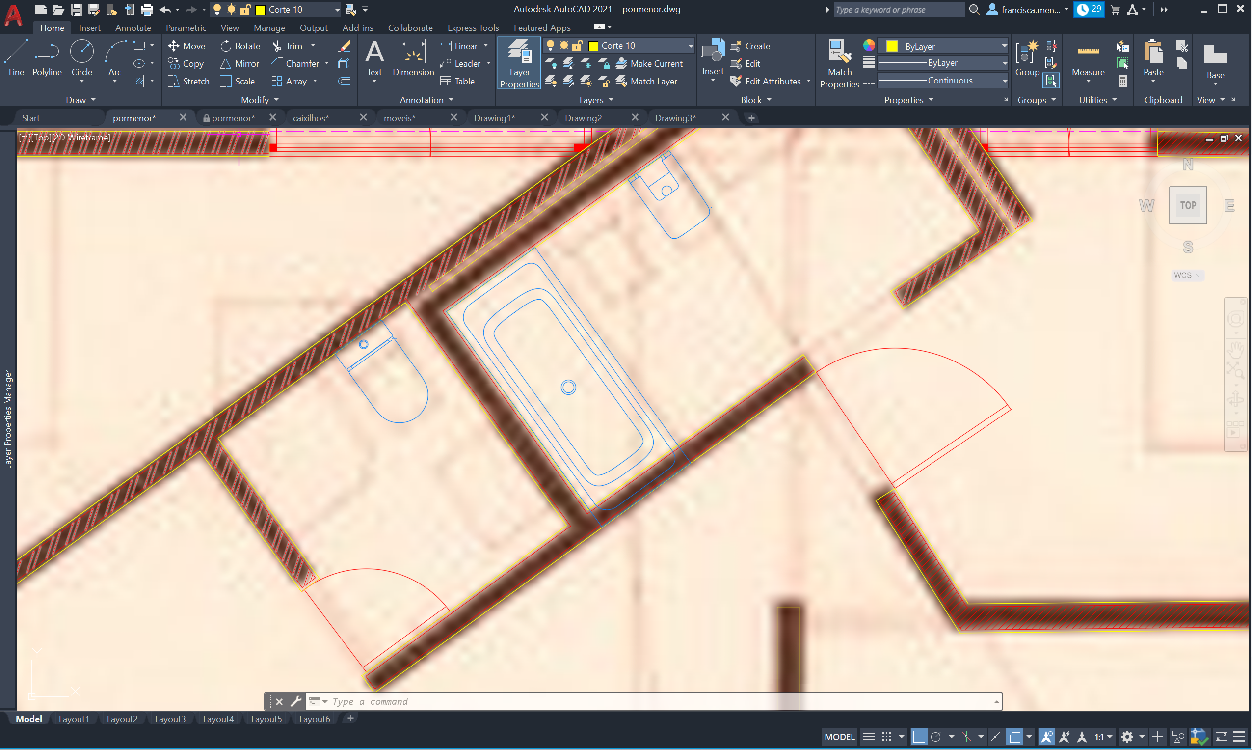
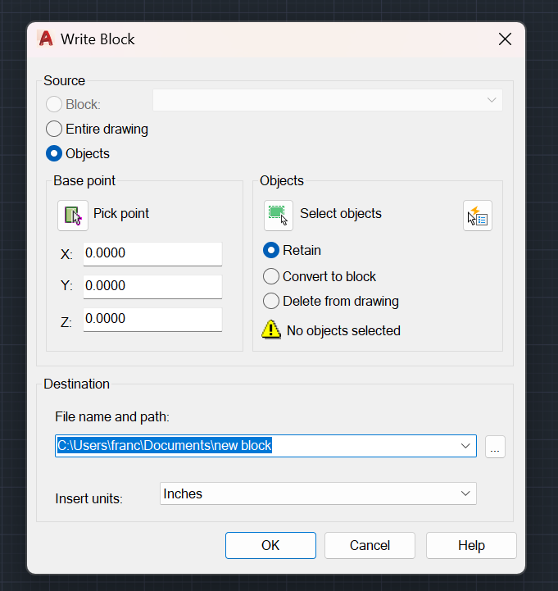
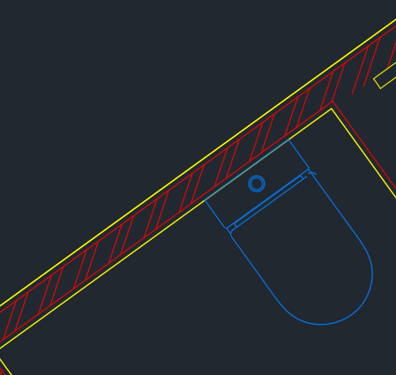
Comandos novos:
-”COPYCLIP” e “PASTECLIP”- fazer a transferência de um ficheiro para outro
-Comando: WBLOCK- criado para criar ficheiros novos a partir de parte dos ficheiros originais, selecionando apenas esses objetos.
Alinhar esses objetos ao desenho original da planta

Slide 31
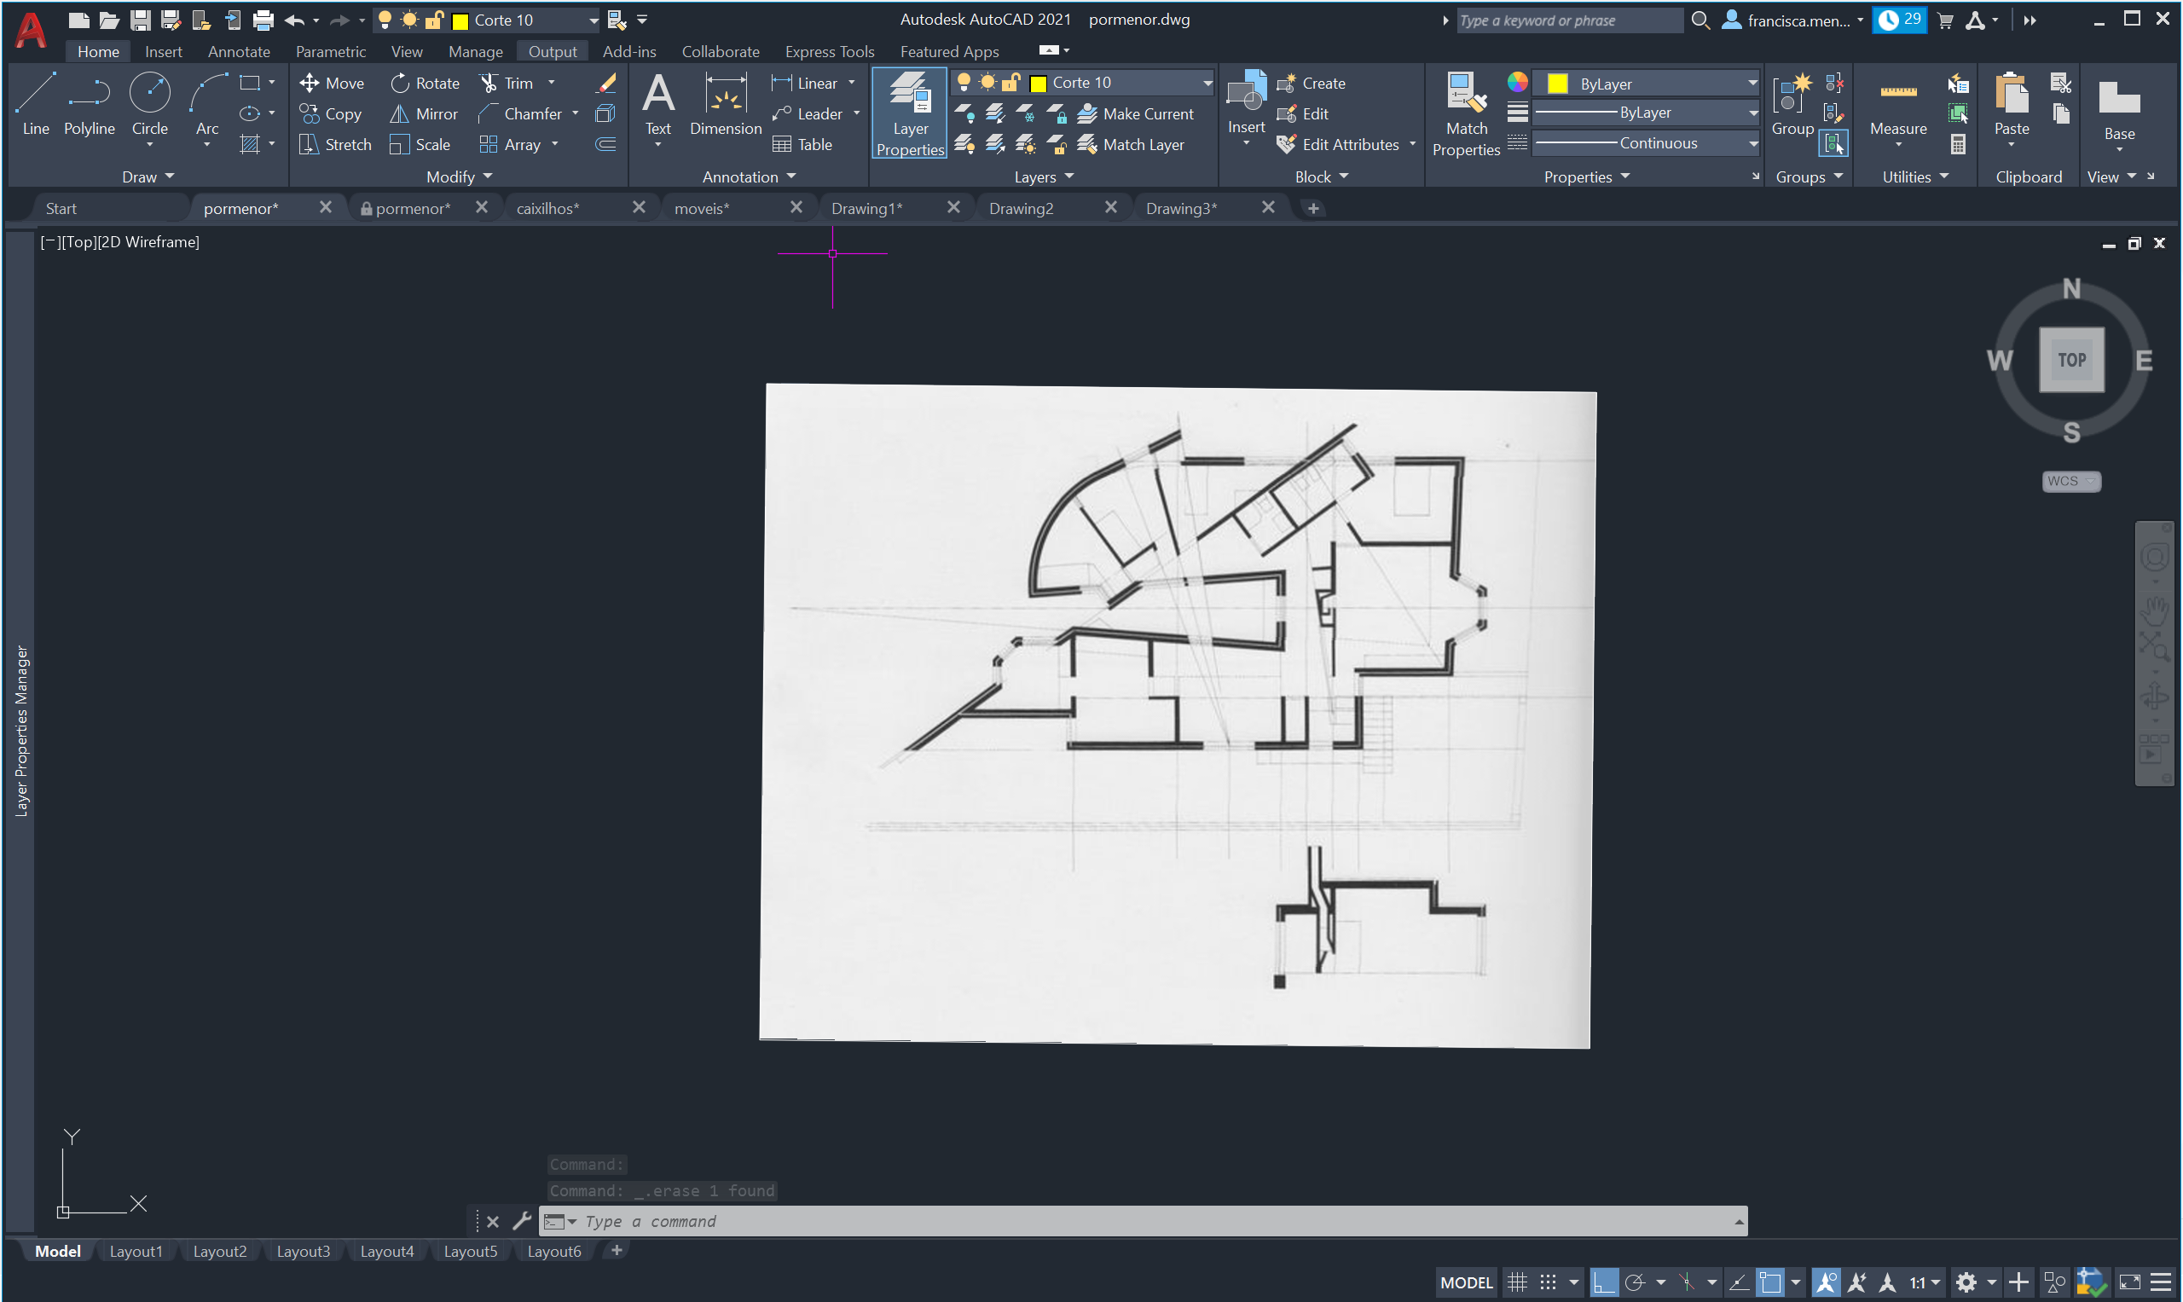
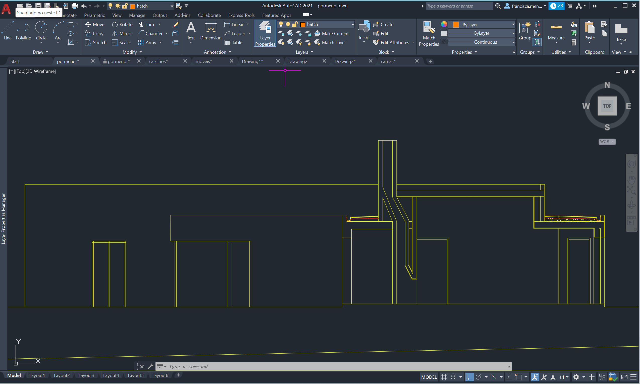
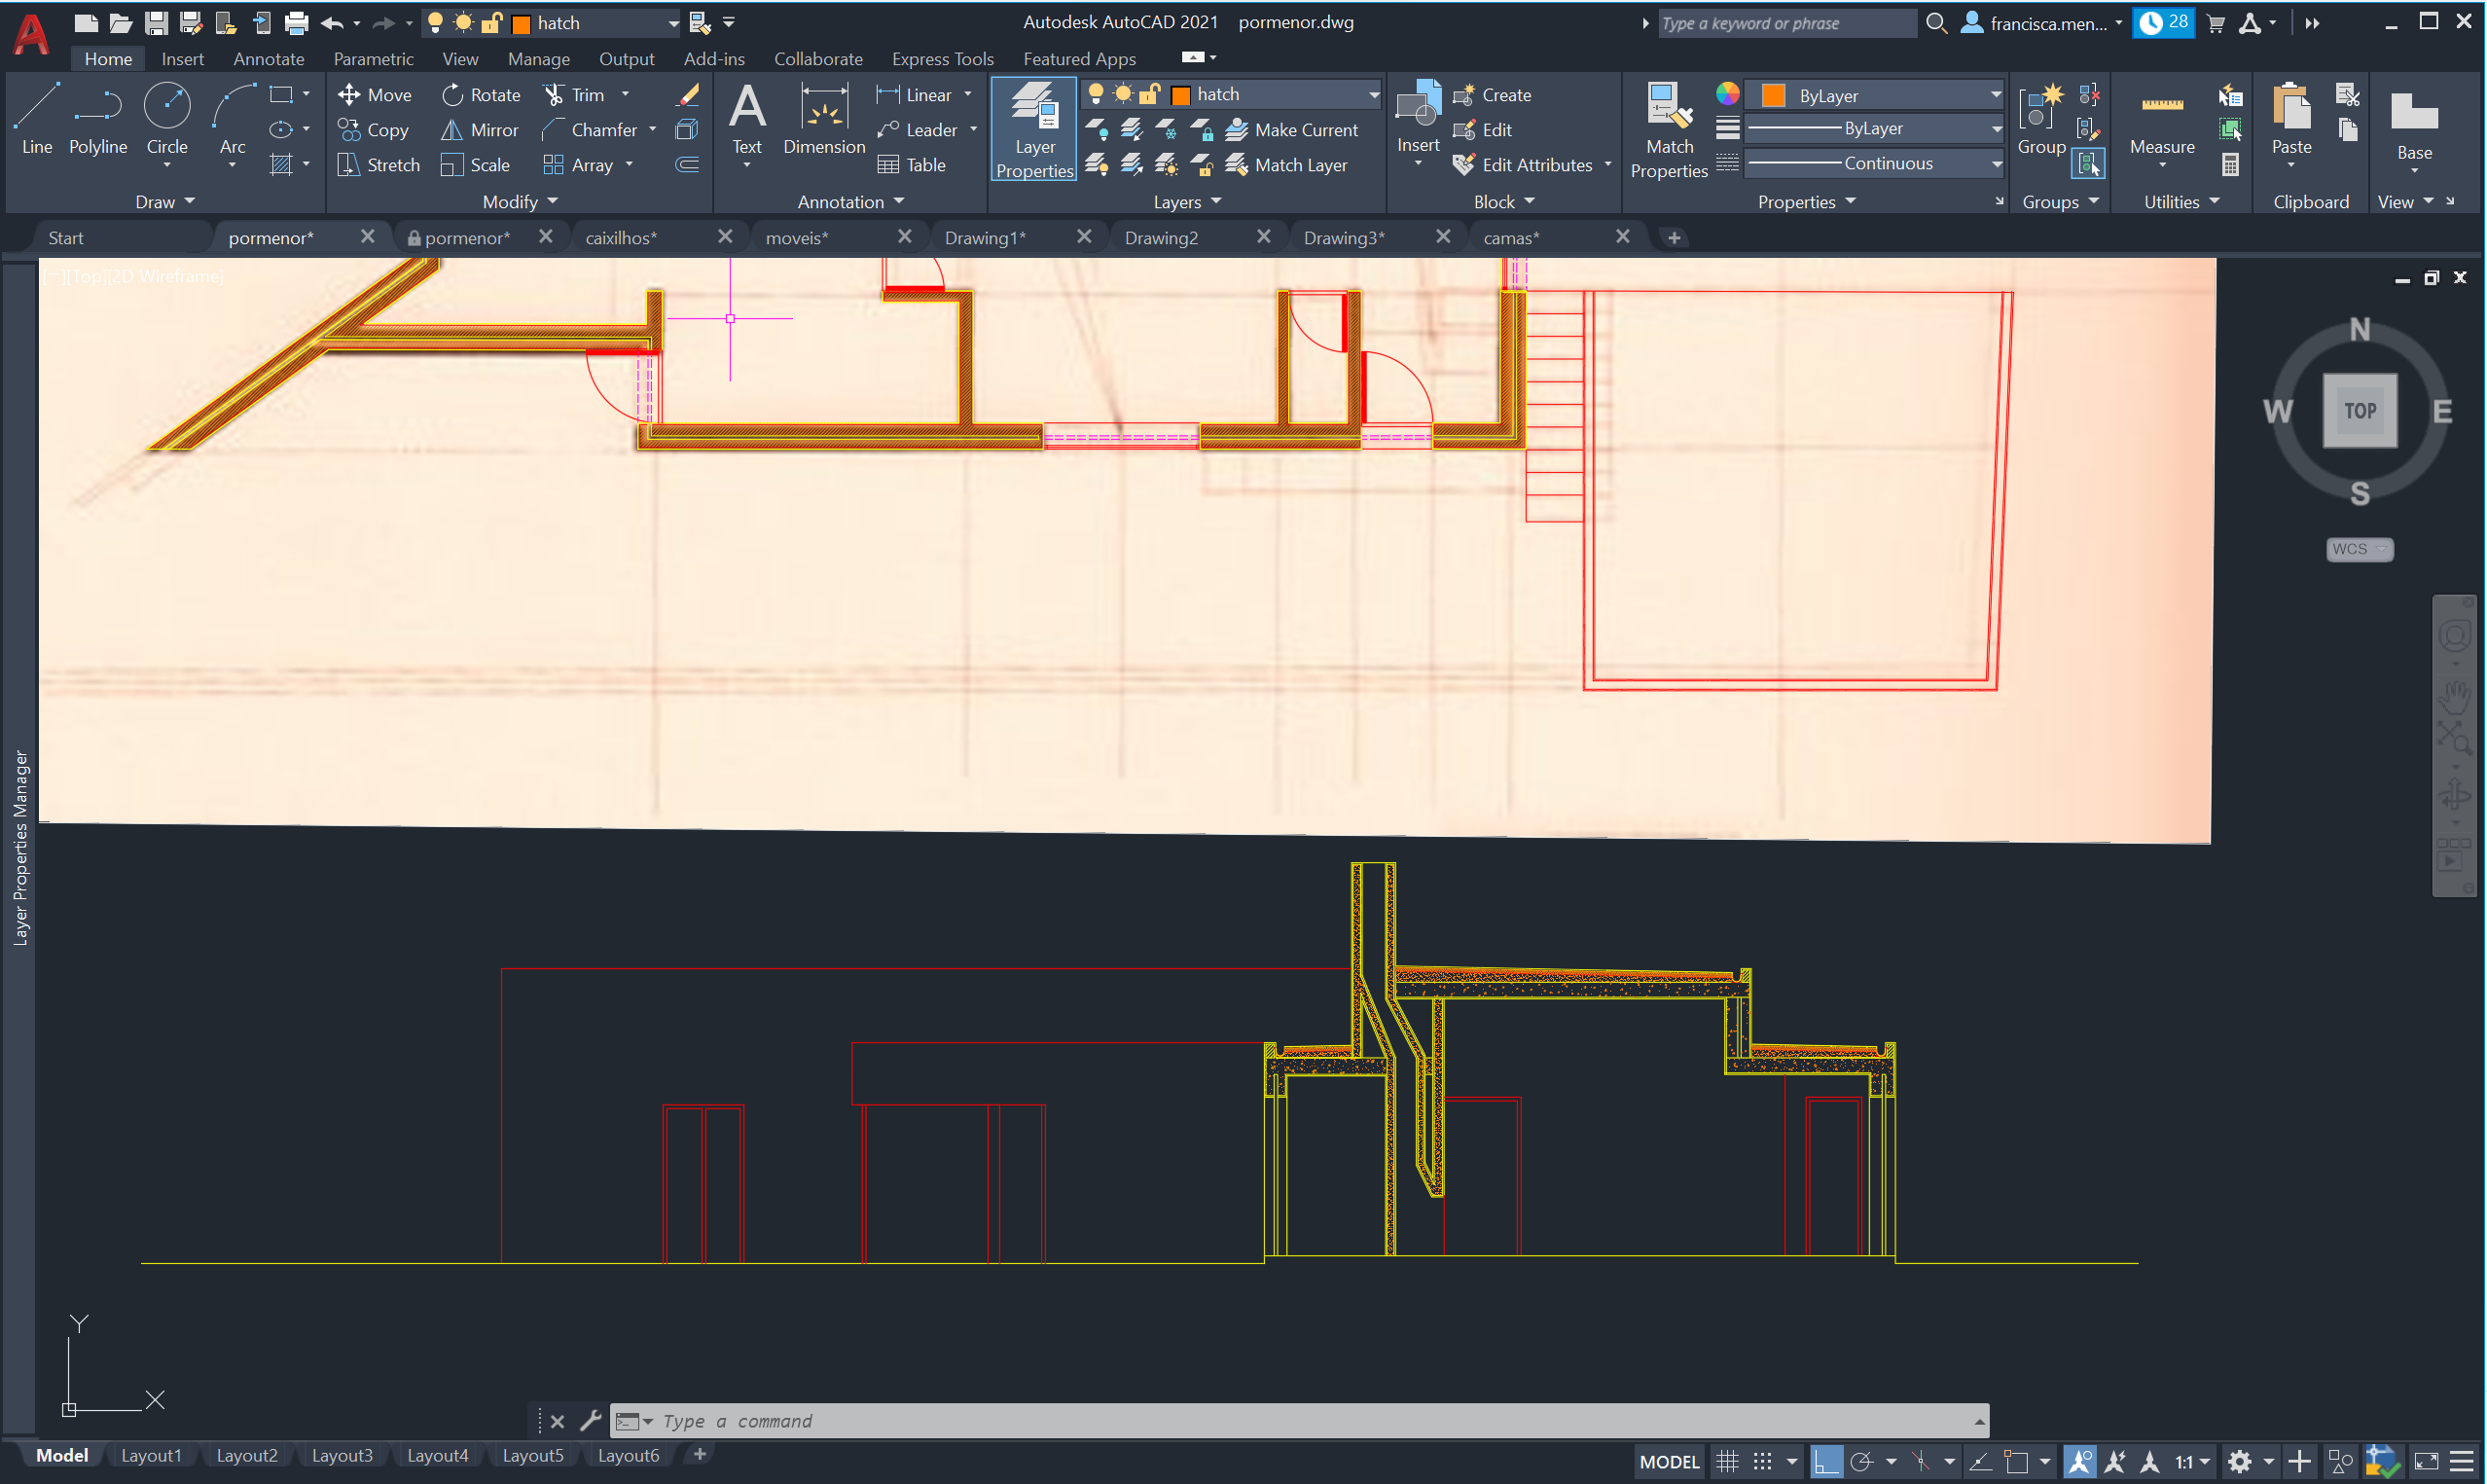
Aula 11 (27/10/2023)
-Construção do Corte
-Dada a imagem que nos foi dada com o respetivo corte, devemos alinhar e escalar a planta de modo a que consigamos obter as medidas pretendidas para a realização do corte;
- Puxar todas as linhas que aparecem no corte, tanto as que estão a ser cortadas como as de vista.
-Criação dos Layers Cortes e das vistas e associar essas linhas a esse layers;
-Layers: Corte 10; Vista 10

Slide 32
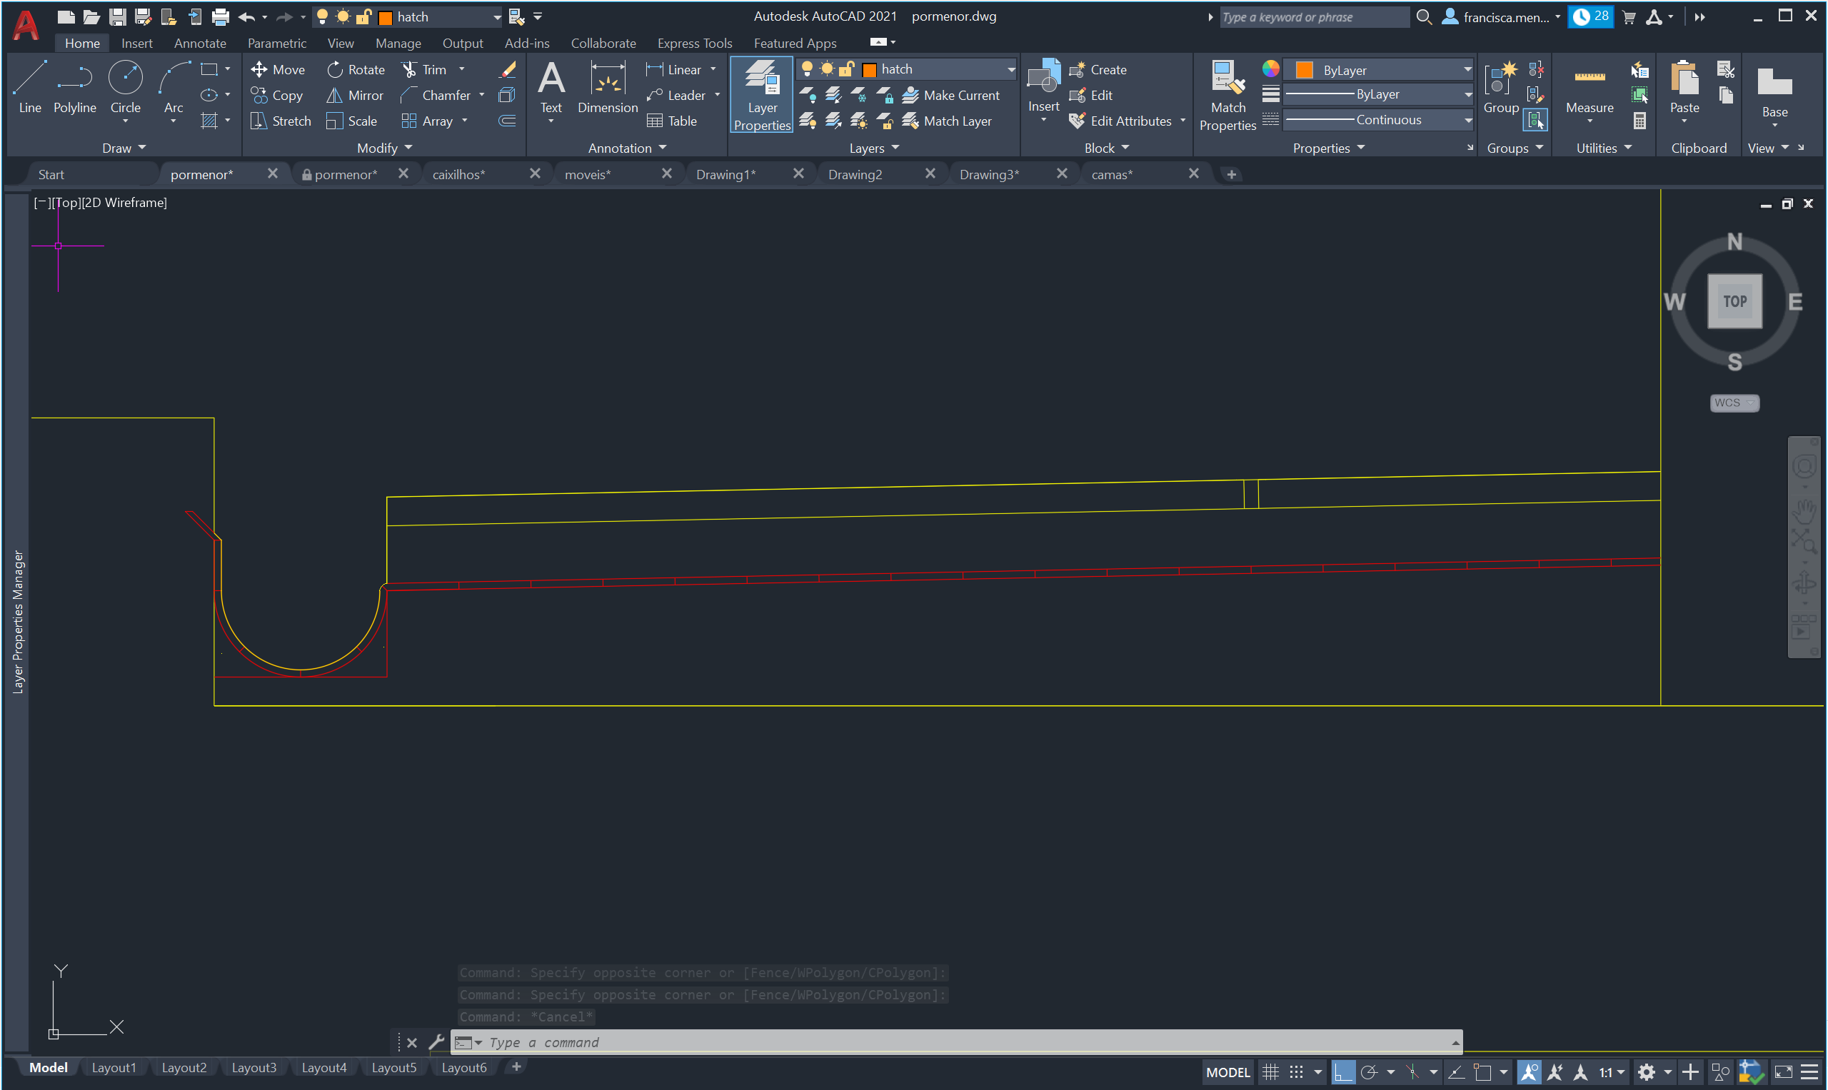
Detalhes do corte
1ªCamada: Betume
2ºCamada:Membrana de impermeabilização
3ºCamada:Isolamento
4ºCamada:Lajes de Betão

Slide 33
Aula 12 (02/11/2023)
-Introdução à modelação 3D
-Criação de novas layers:
-Fazer uma linha vertical com a layer “Elementos verticais” com 30 cm e com o midpoint da mesma criar uma linha horizontal com 50 cm respetivamente;
-Fazer OFFSET com 15 cm e traçar o primeiro ponto “F”
-A partir do midpoint da linha à esquerda do ponto “F” marcar o ponto“V”
-Fazer uma circunferência com origem no ponto F e com raio de 8cm
-Fazer OFFSET de 1cm das circunferência e repetir 10 vezes
-No ponto V fazer uma circunferência de 0.25cm de raio para definir as linhas da parábola 1

Slide 34
Parábolas
- Utilização do layer com o nome : “Parábola 1”
-Utlização do comando SPLINE
- Fazer OFFSET de 0.5 da parábola 1 e mudar para a layer “Parábola 2”
-Para fechar as duas parábolas usamos os comandos: MIRROR e PEDIT

Slide 35
Comandos “SURFTAB1” e “SURFTAB2”de 30
Comando REVSURF com eixo de revolução 0 e 360 graus de ângulo
Comando ORBIT para mexer em 3D
Comando SHADE

Slide 36
Aula 13 (03/11/2023)- Iniciação à extrusão da Casa do Siza
Comandos utilizados:
- SUBTRACT
- UNION
- INTERSECT
- EXTRUDE
- VISUALSTYLE
- JOIN / PEDIT
1º- Começamos por abrir uma nova janela no AutoCad e nela desenhamos com as medidas que preferirmos, dois sólidos em 2D;
2º- Para passarmos para 3D temos de utilizar o comando ORBIT e automaticamente, os sólidos que estavam em 2D passaram para 2D;
3º- Utilizar o comando EXTRUDE e selecionamos as linhas do sólido dando uma certa altura;
4º- Com o comando VISUALSTYLES, e clicando em “wireframe” conseguimos ver só as arestas dos sólidos e as linhas que o compõe, no entanto, se clicarmos no “shade” deixamos de ver as arestas e passamos a ver as sombras dos sólidos;

Slide 38
ÍNDICE
Criação das Layers
Construção do Tetraedro
Construção do Hexaedro
Construção do Octaedro
Construção do Dodecaedro
Construção do Icosaedro
Dualidade dos poliedros regulares
Criação das Layers
Layers:
-Linhas auxiliares( auxiliares)
-Tetraedro
-Hexaedro
-Octaedro
-Dodecaedro
-Icosaedro
-Texto

Slide 39
Construção do Tetraedro
Criar um triângulo com lados de 10 e ângulos de 120 graus;
Utilizar o comando MIRROR para a criação de três triângulos;

Slide 40
3. A partir do centro geométrico do triângulo do meio, criamos uma linha com uma certa altura;
4.Fazer um círculo com centro no ponto médio do triângulo do meio com o vértice do triângulo de baixo;
5.Utilizar o comando ROTATE;
6. Selecionar o círculo e meter o eixo tridimensional no centro do triângulo do meio e clicando na linha verde metemos o ângulo de 90 graus;

Slide 41
7. Selecionar um dos triângulos;
8. Utilizar o comando 3DROTATE;
9. Meter o eixo tridimensional na base do triângulo;
10. Clicar no eixo vermelho e rebater a fase do triângulo até bater na interseção entre o círculo e a linha da altura;

Slide 42
Aula 14 (09/11/2023)- Continuação da construção dos poliedros
11. Com o comando ROTATE, selecionar o sólido todo e meter ângulo de rotação com 120 graus;
12. Repetir o mesmo processo para as restantes faces dos restantes triângulos.

Slide 44
Construção do Hexaedro
Fazer a planificação do Hexaedro, com medida de 10;
Utilizar o comando 3DROTATE;
Colocar o eixo tridimensional numa das fases do cubo;
Utilizar a linha vermelha e puxar a linha até ao ponto médio da linha da frente;
Automaticamente a fase do cubo roda 90 graus ;
Repetir este processo nas restantes fases do cubo.

Slide 46
Construção do Octaedro
Fazer um quadrado com 10 de lado;
Traçar as diagonais do quadrado para descobrir o centro;
Em cima do quadrado, fazer um triângulo com 10 de lado e com 120 graus;
A partir do ponto médio da base do triângulo, traçamos uma circunferência com origem nesse mesmo ponto médio até ao vértice do triângulo;

Slide 47
5. Utilizar o comando 3DROTATE, com o eixo tridimensional com origem na base do triângulo até ao vértice do triângulo ;
6. Meter o ângulo de rotação com 90 graus;
7.Fazer uma linha no ponto central do quadrado com uma certa altura;
8. Utilizar novamente o comando 3DROTATE;
9. Colocar o eixo tridimensional na base do triângulo;

Slide 48
10. Rebater a face do triângulo até bater na interseção entre o círculo e a linha da altura;
11. Utilizar o comando 3DARRAY;
12. “Enter the number of items in the array”- selecionamos “4”;
13. Meter ângulo de 360 graus;
14. “Rotate arrayed objets?”- selecionamos “yes”;

Slide 49
1.
2.
3.
4.

Slide 50
15. Utilizar o comando 3DMIRROR;
16. Selecionar o sólido todo;
17. Selecionar três pontos da base do sólido;
18.”Delete source objects?”- selecionar “No”.

Slide 52
Aula 15 (10/11/2023)- Esclarecimento de dúvidas acerca do Layout final de entrega relativo à Casa do Siza

Slide 53
Aula 16 (16/11/2023)- Continuação da construção dos poliedros
Construção do Icosaedro:
Fazer um pentágono;
Fazer outro pentágono e com o comando ROTATE rodar o pentágono com ângulo de rotação de 180 graus;
Encaixar este último pentágono no centro geométrico do primeiro pentágono criado;
Criar dois triângulo com 10 de lado e com o comando ALIGN meter um dos triângulos em cima da base do pentágono invertido;
Meter o segundo triângulo em cima do triângulo que está em cima da base do pentágono invertido;

Slide 54
6. No centro do pentágono fazer uma linha vertical com uma certa altura;
7. Fazer uma circunferência com centro no centro geométrico do pentágono até ao ponto médio da base do pentágono;
8. Fazer outra circunferência com centro no ponto médio da base do triângulo até ao vértice do triângulo;
9. Utilizar o comando 3DROTATE e selecionar um dos triângulos, rebatendo a fase do mesmo até tocar na interseção da linha vertical com a circunferência;

Slide 55
10. Fazer o mesmo para o outro triângulo;
11. Utilizar o comando 3DARRAY e selecionar os dois triângulos( procedimento igual);

Slide 56
12. Utilizar o comando 3DMIRROR e selecionar três pontos;
13. Rodar a outra metade do Icosaedro com 36;
14. Utilizar o comando MOVE e encaixar a segunda metade na primeira, formando o Icosaedro .

Slide 58
Aula 17 (17/11/2023)- Continuação da construção dos poliedros
Construção do Dodecaedro
Fazer a planificação do Dodecaedro com apenas três dodecaedros;
A partir do vértice do pentágono do meio traçar uma linha auxiliar até à ponta do pentágono de cima e fazer o mesmo no outro vértice do pentágono do meio, originando uma interseção entre essas duas linhas auxiliares e fazer um eixo vertical;
Criar, com as linhas auxiliares duas circunferências com origem na interseção com a linhas perpendicular;
Selecionar a circunferência e utilizar o comando 3DROTATE com ângulo de 90 graus;

Slide 59
5. Utilizar o comando ROTATE;
6. Selecionar um dos pontos do pentágono e meter ângulo de 144 graus;
7. Utilizar o comando 3DROTATE e num dos lados do pentágono meter o eixo tridimensional e selecionar a linha vermelha;
8.Repater esta fase do pentágono até à interseção da circunferência com o eixo vertical ;

Slide 60
9. Utilizar o comando 3DARRAY;
10. Número de itens de array – 5;
11. Tipo de “array”- Polar;
12. Ângulo – 360 graus;

Slide 61
13. Utilizar o comando 3DROTATE ;
14. Selecionar os pontos dos vértices de cima de três dos pentágonos.

Slide 62
1. 3DORBIT
2.ROTATE
3.ÂNGULO 36 GRAUS
4.MOVE( ENCAIXAR COM O DE CIMA

Slide 64
Dualidade dos poliedros regulares
Este exercício consiste no encaixe dos sólidos uns nos outros, que mostram a dualidade entre eles.
A dualidade obtém-se pela união de segmentos de reta com os centros geométricos das faces de um polígono para o outro- utilizando o comando ALIGN

Slide 66
Aula 18 (23/11/2023)-Construção do Guggenheim
1º- Com o comando ATTACH, metemos a imagem do edifico;
2º- Criação das Layers: linhas auxiliares, Corte, Geometria, Guggenheim, Hélix e Texto;
3º- Escalar a imagem, sabendo que 1pé corresponde a 0.305m.Fazer uma linha que inclui dois pisos do edifício e com base essa linha alinhar , para outra linha mas com as medidas reais, ou seja, com 3.35m (0.305x11);
4º- Fazer o decalque da parte do corte que queremos;
5º- Com o comando OFFSET, utilizar 0.25m na expessura;

Slide 67
6ª- Pormenor:
-Fazer o decalque da parte do pormenor e fazer OFFSET de 0.25m;
-Com o comando CIRCLE, colocar o centro no Midpoint da parede e raio será a interseção da circunferência com a outra parede;
-Apagar todas as linhas auxiliares que não são úteis;

Slide 68
7º- Fazer uma linha no centro do edifício, que define o centro da helicoide;
8º- Fazer duas linhas horizontais , uma com um raio maior e outra com o raio menor;
9º- Nomear essas duas linhas com o nome “major radius” e “minor radius”, como também a linha central dando o nome de (????) com o comando DTEXT e também meter a medida do raio associado;
10º- Fazer COPY do pormenor e metê-lo para fora da imagem original;
11º- Utilizar o comando HELIX e meter no raio maior 19, raio menor 13.70 e altura da hélice 20.27;
12º- Selecionar o corte e utilizar o 3DROTATE com ângulo de 90 graus;
13º- Selecionar outra vez o corte, depois “Path” e depois selecionar a hélice e utilizar o comando EXTRUDE;
14º- Selecionar a Hélice e usar o comando SHADE;

Slide 69
Aula 19 (24/11/2023)- Secções
1º- Utilizar o comando CONE com raio 20 e altura 5;
2º- Selecionar o cone e utilizar o comando SHADE;
3º- Criar as Layers: Cone; Linhas Auxiliares; Planos; Secções e Texto;
4º- Utilizar o comando COPY, selecionar o cone , meter o ponto no vértice e mover 0.5 para baixo;
5º- Selecionar o cone de cima e o de baixo e utilizar o comando SUBTRACT;
6º- Utilizar o comando 3DMIRROR e selecionar o cone e o seu vértice, automaticamente passamos a ter dois cones invertidos;
7º- Selecionar os dois cones e utilizar o comando GROUP

Slide 70
8º- Criar um retângulo com dimensões de 10x20m;
9º- Selecionar o retângulo criado e aplicar o comando HATCH , com uma transparência de 80;
10º- Com o comando COPY, selecionamos o retângulo e fazermos cinco cópias do mesmo;
11º- Utilizar o comando MOVE e selecionar o retângulo. Utilizar o QUAD da base do cone de baixo e mover 0.5 para cima;
12º- Com o comando 3DROTATE selecionamos o retângulo e colocamos o ponto médio da esfera no retângulo com ângulo de 20º
13ª- Com o comando 3DROTATE selecionamos o retângulo e colocamos o ponto médio da esfera no retângulo com ângulo de 45º
14º- Com o comando 3DROTATE selecionamos o retângulo e colocamos o ponto médio da esfera no retângulo com ângulo de 90º e depois MOVE e QUAD
15º-Com o comando 3DROTATE selecionamos o retângulo e colocamos o ponto médio da esfera no retângulo com ângulo de 90º e depois MOVE
16º- Selecionar o cone e fazer SECTION
17º- Fazer, com o comando COPY a cópia das secções para fora do cone
18º- Fazer EXPLODE das secções apagando o HATCH e as linhas de dentro
19º- Fazer a legenda das secções

Slide 71
Criação do Loft
1º- Criação de círculos
2º- Utilizar o comando MOVE e meter um círculo para cima e outro para baixo
3º- Selecionar os círculos criados e aplicar o comando LOFT
4º- Utilizar o comando SHADE
5º- Fazer EXPLODE do objeto
6º- Utilizar o comando THICKEN

Slide 72
Aula 20 (30/11/2023)- Construção da Lamparina
Comandos utilizados:
- SHAPES
- GEOMETRIAS
- HELPERS
- CAMERAS
Iniciação da construção da lamparina:
1º- Clicar no (+), usar o Standard Primitives e escolher o cilindro
2º- No cilindro metemos raio de 75 e de altura 80
3º- Criar um TOURS com raio 1 de 75 e raio 2 de 2
4º- Para adicionar cor, selecionamos o objeto e metemos NAME AND COLOR e selecionamos a cor que queremos
5º- Selecionar o cilindro e clicar em COMPOUND OBJECTS e em BOOLEAN
6º- Selecionamos o tours e selecionar SUBTRACT

Slide 73
7º- Selecionar o cilindro e depois selecionamos LIMIT EFFECT e colocamos os seguintes parâmetros: Upper limit com 80 , lower limit 50, Amount com -0.4 e curve 0.9
8º- Para fazer o botão fazemos dois cilindros
9º- No FRONT fazemos um cilindro com raio 8 e altura 3
10º- Mover este último para junto do primeiro cilindro
11º- Criar a câmpanula utilizando SHADES e LINE
12º- Nas linhas criadas criar curvas com o comando VERTEX
13º- Com o botão direito do rato clicamos em SMOOTH e fazemos o ajuste das linhas com as curvas
14º- Selecionamos a linha de revolução e clicamos no LATHE
15º- Selecionar o comando AXIS , clicar na revolução e mexer esta com o eixo das abcissas
16º- Para criar a mesa, selecionamos o comando GEOMETRIA e criamos uma BOX com lenght de 400, Width de 1000 e Height de -40
17º- Para fazer as pernas da mesa criamos quatro BOXS com os seguintes parâmetros : lenght de 40, Width de 100 e Height de -800
18º- Pavimento: lenght de 2000, Width de 3000 e Height de -100
19º- Parede 1- lenght de 2100, Width de 100 e Height de 2500
20º- Parede 2- lenght de 100, Width de 3000 e Height de 2500

Slide 74
Aula 21 (07/12/2023)- Materialidade na lamparina
21º- Selecionar nos materiais uma SLOT e mudar o nome para vidro
22º- Aplicar cor branca, glossiness com 0.90 e transparência de 1 e arrastar a cor para a campânula
23º- Para o latão selecionamos uma slot com o nome de latão
24º- No SPECIAL MAPS selecionamos o BASE COLOUR e depois no GENERAL , cliamos no BITMAP e selecionamos a foto correspondente ao material que queremos
25º- No chão aplicamos o mesmo método que está explicito no passo 24 mas metemos madeira como material
26º- Na mesa aplicamos o mesmo método só que aplicamos uma madeira mais escura
27º- Numa das paredes a partir do mesmo método aplicamos betão armado e na outra parede aplicamos mosaico

Slide 75
Aula 22 (14/12/2023)- Casa de António Siza em Modelação 3D Max

